Slide 1
第 三 章
酶(Enzyme)
彭翼飞 yvettegz@163.com
生物化学与分子生物学教研室
Notes:
图示为: 限制性核酸内切酶EcoR I 同二聚体结构。 棕色为DNA， 紫色为Mg²⁺
酶数据库： http://www.brenda-enzymes.org/index.php 其中收录的酶6877种（ Enzymes from 6877 different EC numbers are covered..）
本章大纲：
【掌握】
1．酶的概念，酶的化学本质；
2．酶的分子组成，单纯酶和全酶；
3．酶的活性中心的概念，必需基团的分类及其作用；
4．酶促反应的特点：高效性、高特异性、可调节性、不稳定性
5．底物浓度对酶促反应的影响：米-曼氏方程，Km与Vmax值的概念和意义；
6．抑制剂对酶促反应的影响：不可逆抑制的作用，可逆性抑制包括竞争性抑制、非竞争性抑制、反竞争性抑制的动力学特征及其生理学意义；
7．酶原与酶原激活的过程与生理意义；
8．别构酶和别构调节的概念、机理和动力学特征。
9. 酶的共价修饰的概念和作用特点；
10．同工酶的概念和生理意义。
【熟悉】
1．酶促反应的机理，酶与底物复合物的形成，即中间产物学说；
2．酶浓度、温度、pH、激活剂对酶促反应的影响；
3．酶活性的测定与酶活性单位概念；
4．酶含量的调节特点和调控。
【了解】
1．酶的作用原理：诱导契合学说、邻近反应及定向排列、多元催化、表面效应；
2．酶的分类与命名的原则；
3．酶在疾病发生、疾病诊断、疾病治疗中的应用

Slide 2
酶（enzyme）的定义：
活细胞产生的或人工合成的、对特异底物起高效催化作用的蛋白质和RNA。
1878年，酶被定名为enzyme ("in yeast” 希腊文 en = in ， zyme = yeast)
本章提及的酶都是蛋白质。

Slide 3
酶的生物学意义：
酶在机体中十分温和的条件下有高效率催化作用；并在多种因素的影响下对代谢发挥着巧妙的调节作用，使得生物体内的物质代谢有条不紊地进行 。

Slide 4
酶学研究简史
1857年，Pasteur认为发酵需要活的酵母细胞
1878年 酶被定名为enzyme ("in yeast” 希腊文 en = in ， zyme = yeast)
1894年 “锁-匙”学说，解释酶作用的专一性
1897年，布希奈（Buchner）兄弟用不含细胞的酵母提取液，实现了发酵。其中，Eduard Buchner因此获1907年诺贝尔奖。
1903年 酶与底物作用的中间复合物学说
1913年 米氏方程 解释酶反应机制
Notes:
生物化学的历史很大程度上就是酶学研究史。

Slide 5
酶学研究简史
1926年，Sumner首次从刀豆中提纯出脲酶结晶，并指出酶是蛋白质 。他与另两位科学家共享1946年诺贝尔化学奖。
分子生物学的出现大大加速了酶学的研究。
  1965年，利用X射线衍射技术，第一个酶（溶菌酶）的三维结构被解析出来。
1982年，T.R.Cech(切赫）首次发现RNA也具有酶的催化活性，提出核酶(ribozyme)概念。他与S.Altman分享了1989年诺贝尔化学奖。
1995年，Jack W.Szostak研究室首先报道了具有DNA连接酶活性DNA片段，称为脱氧核酶(deoxyribozyme）

Slide 6
酶的化学本质是蛋白质
①经酸碱水解终产物是氨基酸
②能被蛋白酶水解而失活
③酶可变性失活
④酶是两性电解质
⑤具有不能通过半透膜等胶体性质
⑥具有蛋白质的化学呈色反应
Notes:
酶学发展早期阶段，多个实验证实了酶的化学本质，

Slide 7
酶催化进行的化学反应：酶促反应
E(enzyme)
酶
S (substrate)
P (product)
底物
产物
酶同时催化正向反应和逆反应，加快反应速度
酶不改变反应平衡常数
Notes:
注意这与后面讲到的不可逆反应并不矛盾。
不可逆是有条件的，指在生理条件下（意味着底物、产物的浓度在一定范围）只能向某一方向进行。

Slide 8
本 章 内 容
１
酶的分子结构与功能
２
酶的作用机制
３
酶促反应动力学
４
５
６
酶的调节
酶的分类与命名
酶在医学中的应用
Notes:
重点掌握二、三、四节，熟悉第一节（其中有些概念很重要，比如同工酶），了解第五，六节

Slide 9
第一节
酶的分子结构与功能
Molecular Structure and Function of Enzymes

Slide 10
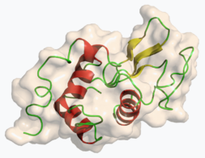
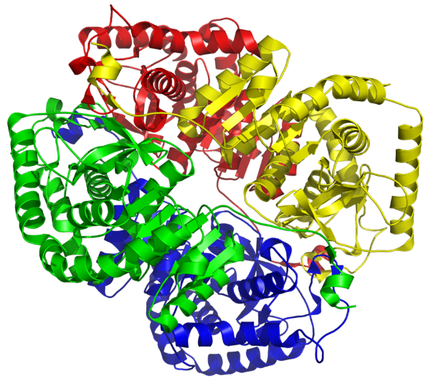
一、 酶有不同结构形式
单体酶(monomeric enzyme)
仅具有三级结构的酶。
溶菌酶
寡聚酶（oligomeric enzyme）
由多个相同或不同亚基以非共价键连接组成的酶。
乳酸脱氢酶（4个亚基）
Notes:
体内更多寡聚酶，单体酶较少，且多为水解酶，比如多种消化酶。

Slide 11
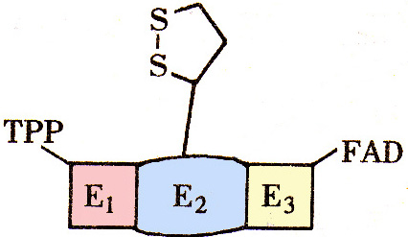
多酶体系（多酶复合体）
由几种不同功能的酶彼此聚合形成的多酶复合物。
HSCoA
NAD⁺
丙酮酸脱氢酶复合体
多功能酶或串联酶
多种不同催化功能存在于一条多肽链中，这类酶称为多功能酶。比如脂肪酸合酶

Slide 12
二、 酶分子中常含辅助因子
单纯酶（simple enzyme) ：仅由氨基酸构成的酶。
结合酶(conjugated enzyme) ：
蛋白质部分：酶蛋白（apoenzyme)
全 酶
holoenzyme
非蛋白质部分：辅助因子(cofactor)
单独酶蛋白或辅助因子没有催化活性，只有全酶才有催化作用
Notes:
单纯酶如淀粉酶、脂酶、牛核糖核酸酶等。

Slide 13
酶蛋白决定反应的特异性及催化机制
  反应的特异性即底物特异性，酶蛋白决定其催化哪种或哪类底物生成相应产物。
辅助因子决定反应的类型
  催化同一类反应的不同酶蛋白结合的可能是同一种/类辅助因子
例： 以NAD（辅酶I）为辅酶的脱氢酶：
乳酸脱氢酶、异柠檬酸脱氢酶、α-酮戊二酸脱氢酶、苹果酸脱氢酶……

Slide 14
按其与酶蛋白结合的紧密程度，酶的辅助因子可分为辅酶和辅基两类：
辅酶 (coenzyme):
  与酶蛋白结合疏松(不形成共价键)，可用透析或超滤的方法除去。 比如 NAD, NADP
辅基 (prosthetic group):
  与酶蛋白结合紧密(常形成共价键) ，不能用透析或超滤的方法除去。比如FMN，FAD
Notes:
含FMN 和 FAD 的蛋白通常称为黄素蛋白。
金属离子是否也分辅酶辅基，有两种说法。

Slide 15
辅助因子分类（按其化学本质）
1. 小分子有机化合物： 主要是B族维生素衍生物、血红素、铁硫簇
它们在酶促反应中主要参与传递电子、质子（或基团）或起运载体作用。
2. 金属离子
Notes:
比如含血红素的细胞色素C氧化酶、细胞色素P450单加氧酶等，比如含铁硫簇的呼吸链复合体I、II、III（参见第十章生物氧化）

Slide 16
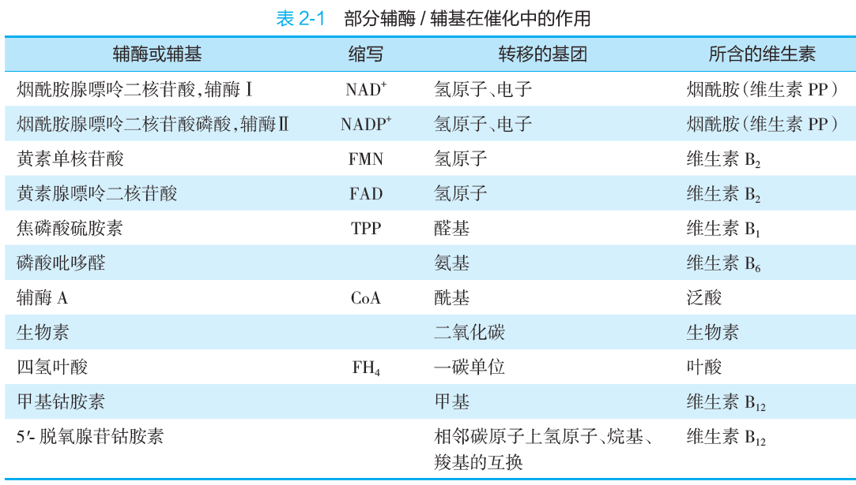
B₃
B₅
B₇
B₉
Notes:
本表很重要，要求记住每种维生素体内活性形式，以及主要参与的反应， 比如辅酶I、II和FAD参与氧化还原反应，作为反应中的受氢体； 磷酸吡哆醛（PLP）参与氨基酸代谢（转氨基反应和脱羧反应）； 生物素参与羧化反应； FH4参与一碳单位的转移

Slide 17
辅助因子分类（按其化学本质）
2. 金属离子：
最多见的辅助因子，常见的金属离子为 K⁺、Na⁺、Mg²⁺、Ca²⁺、Cu²⁺、 Cu⁺、 Zn²⁺、Fe²⁺、Fe³⁺等。
金属离子对酶的作用：
  与酶的结合可以稳定酶的构象；
  参与催化反应，传递电子；
  在酶与底物间起桥梁作用；
  中和阴离子，降低静电斥力，有利底物与酶的结合。
Notes:
约2/3 的酶含有金属离子

Slide 18
金属酶
  金属离子与酶结合紧密，提取过程中不易丢失。
金属激活酶
金属离子为酶的活性所必需，但与酶的结合不甚紧密。
Notes:
哪些酶是金属激活酶，哪些是金属酶不重要 ，做实验需要提取酶时才要注意。

Slide 19
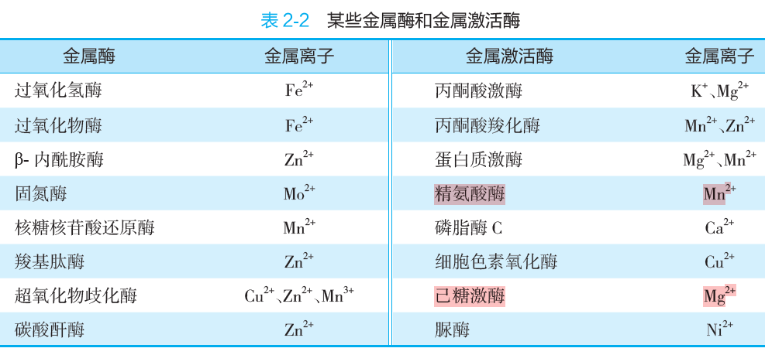
Notes:
有些酶同时含多种不同类型的辅因子，如细胞色素氧化酶既含有血红素又含有Cu⁺/Cu²⁺ , 琥珀酸脱氢酶同时含有Fe²⁺ 和FAD。

Slide 20
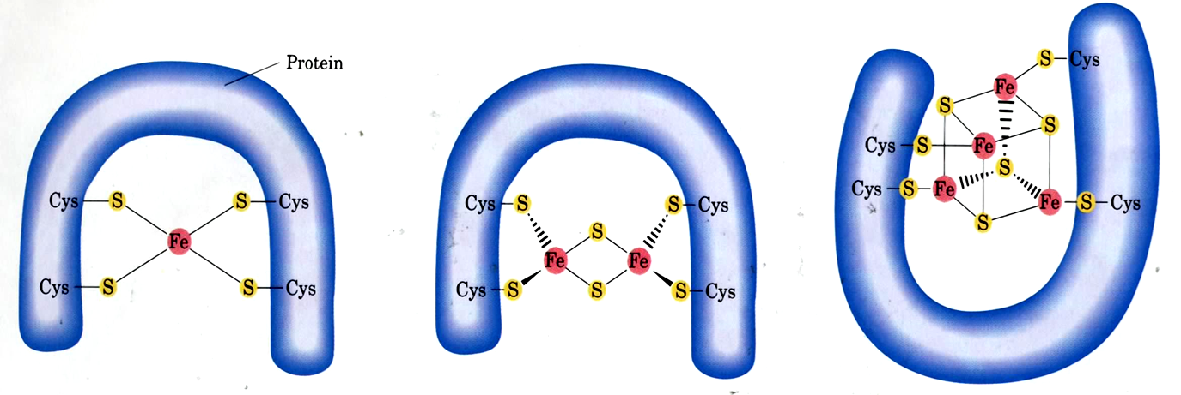
铁硫簇(iron-sulfur cluster)也是cofactor
铁硫蛋白以铁硫簇（Fe-S）为辅基，Fe-S含有特定比例的铁原子和硫原子。 NADH脱氢酶、琥珀酸脱氢酶、顺乌头酸酶等多种酶含铁硫簇。
FeS Fe₂S₂ Fe₄S₄
Notes:
上述三种为常见形式

Slide 21
为什么需要辅助因子？
20种氨基酸残基的功能基团不足以供酶催化反应所用，辅酶或辅基提供强力反应基团。
  大多数氨基酸缺亲电基团，引入辅酶或辅基可以引入亲电基团，比如VitB₆在体内的活性形式磷酸吡哆醛中的醛基。
基团转移暂存区
  比如NAD⁺接受底物脱下的氢
其他（比如金属离子的各种作用）

Slide 22
三、酶的活性中心是酶分子执行其催化功能的部位
酶分子中能与底物特异结合并将底物转化为产物的具有特定三维结构的区域称为酶的活性中心 (active site) 。
辅酶/辅基往往参与构成酶的活性中心。
Notes:
活性中心 是非常重要的概念

Slide 23
酶分子中与酶活性密切相关的化学基团称为酶的必需基团（essential group）。
活性中心内的必需基团可分为：
结合基团(binding group)
  与底物相结合，负责专一性
催化基团(catalytic group)
  参与催化，决定酶的催化能力。
活性中心以外的必需基团: 位于活性中心以外，维持酶活性中心应有的空间构象所必需。
Notes:
一般亲水侧链基团是催化基团
也有基团身兼结合基团与催化基团

Slide 24
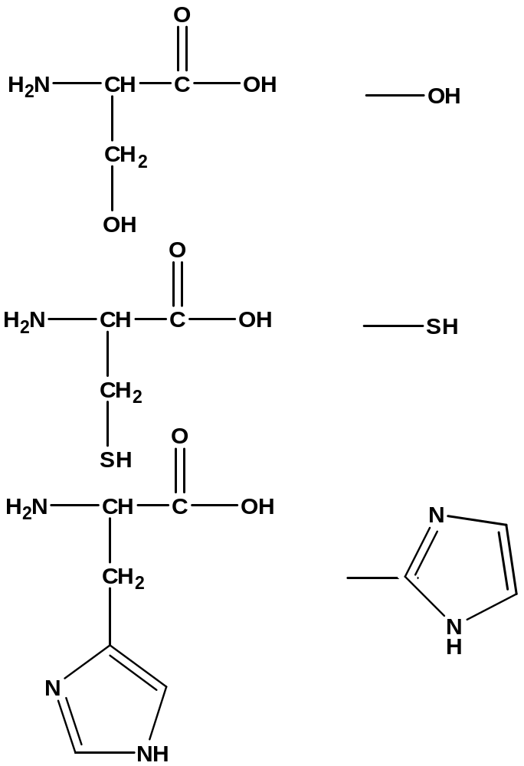
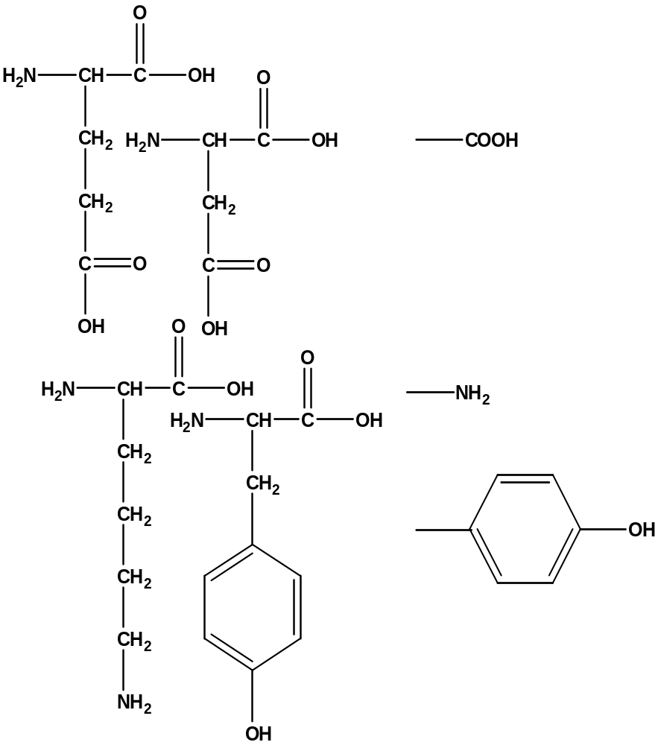
活性中心常见必需基团：
Ser的羟基
Cys的巯基
His的咪唑基
Glu、Asp的侧链羧基

Slide 25
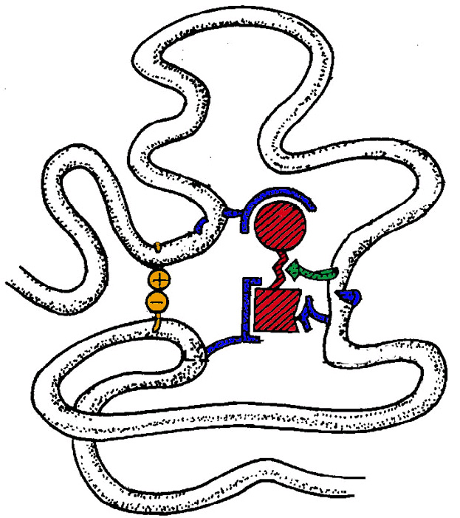
活性中心以外的必需基团
底 物
催化基团
结合基团
活性中心

Slide 26
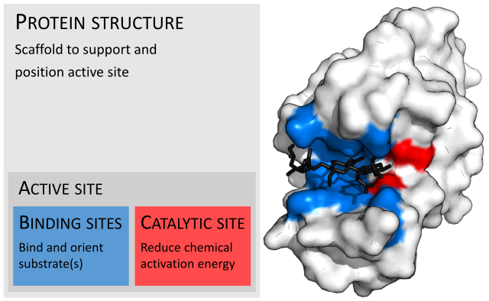
溶菌酶的活性中心
图中黑色： 底物肽聚糖
该酶广泛存在于人体中，比如眼泪、唾液、血浆、尿、乳汁等体液。鸟类和家禽的蛋清以及微生物中也含此酶，以蛋清含量最为丰富。
Notes:
溶菌酶是第一个被解析出三维结构的酶（1965）
从鸡蛋清中提取分离的溶菌酶可分解溶壁微球菌、巨大芽孢杆菌、黄色八叠球菌等革兰氏阳性菌。

Slide 27
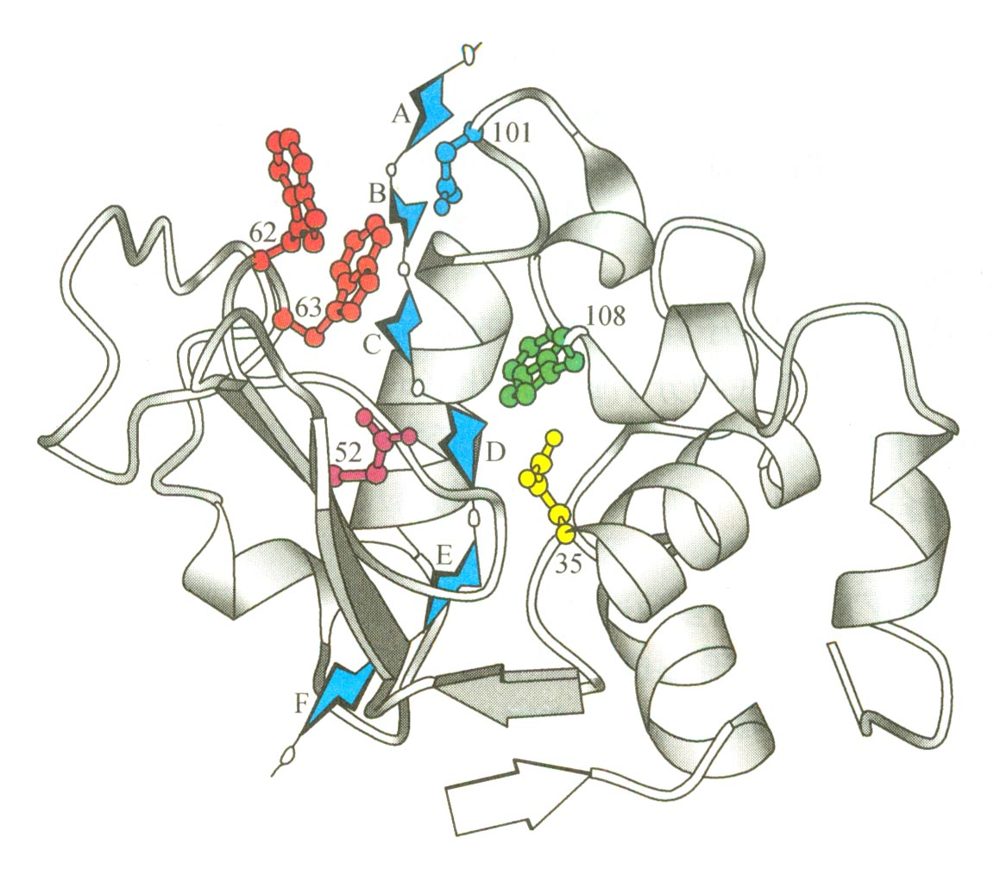
溶菌酶的活性中心是一裂隙（cleft），可以容纳肽聚糖的6个单糖基（A，B，C，D，E，F），并与之形成次级键
Glu³⁵与Asp⁵²催化D和E之间的糖苷键断裂
Asp¹⁰¹与 Trp¹⁰⁸ 是结合基团
溶菌酶的活性中心
Notes:
组成酶活性中心的必需基团在一级结构上可能相距很远，但在形成三级结构时相互接近。
Lysozyme cleaves the (β1→4) glycosidic C-O bond

Slide 28
酶活性中心的特点
活性中心在酶分子整个体积中只占很小的一部分，或为裂缝，或为凹陷，多为疏水空穴、疏水“口袋”（除非作为底物，水分子通常被排除在活心中心以外，以免干扰反应；进入活性中心的底物通常去溶剂化）。
含几个关键氨基酸残基 + 辅助因子
催化基团为亲水性氨基酸残基侧链基团，比如
His、Cys、Asp、Glu、Arg
必需基团通过次级键与底物结合
活性中心构象具有柔韧性和可塑性，与底物结合时存在诱导契合（induced fit)

Slide 29
对于辅助因子的叙述，不正确的是
A.参与构成酶的活性中心
B.决定酶促反应的特异性
C.许多含B族维生素
D.包括辅酶和辅基
E.有些酶的辅助因子是金属离子
酶具有催化活性的关键基础是
A.有空间构象
B.有辅酶
C.有激活剂
D.有活性中心及其必需基团
E.有辅基
B
D

Slide 30
四、 同工酶催化相同的化学反应
  同工酶(isoenzyme，isozyme)是指催化相同的化学反应，但酶蛋白的分子结构、理化性质和免疫学特性各不相同的一组酶。
同工酶的特点：
均为寡聚酶
亚基组成不完全相同,故一级结构不同
不同亚基的活性中心非常相似
组织分布部位不同
对底物的亲合力和被产物抑制的敏感性不同
Notes:
重要概念
要求熟悉同工酶的特点
同工酶可以分布在不同组织细胞，甚至同一细胞的不同部位
同工酶多由同源基因编码，也可是同一基因的不同剪接产物。

Slide 31
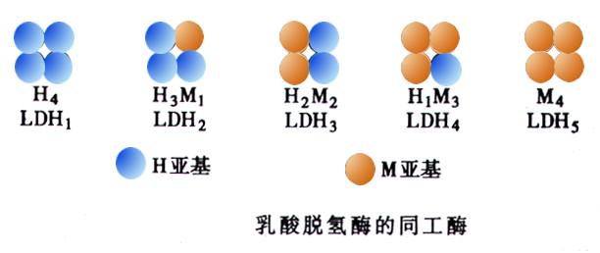
* 举例：乳酸脱氢酶(LDH₁～ LDH₅)
LDH
乳酸+NAD⁺ 丙酮酸+NADH+H⁺
lactate dehydrogenase
Notes:
M 型亚基的30 位为丙氨酸残基，H 亚基则为谷氨酰胺残基，且H 亚基中的酸性氨基酸残基较多。
The M and H subunits are encoded by two different genes.

Slide 32
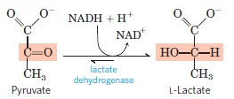
丙酮酸
乳酸
LDH_{５} 催化丙酮酸还原生成乳酸，有利于运动时骨骼肌进行糖无氧氧化，迅速生成ATP。
LDH_{１} 催化乳酸脱氢生成丙酮酸，便于心肌氧化乳酸供能。
Notes:
不同的LDH同工酶的Vmax和Km差异很大.
LDH₁对乳酸的亲和力较大(Km =4. 1 xl0⁻³mol/L), 而LDH5 对乳酸的亲和力较小(Km= 14. 3xl0⁻³mol/L)。
骨骼肌中，丙酮酸浓度很低时，LDH₅就能迅速地将其转变为乳酸，而心肌中的LDH₁则迅速地氧化乳酸生成丙酮酸。

Slide 33
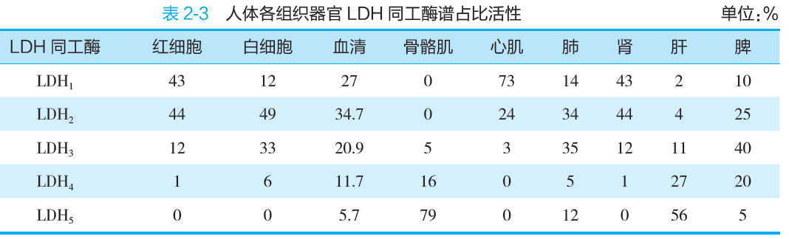
人体各组织器官中LDH同工酶的分布
Notes:
不同资料来源数据略有别。

Slide 34
酶活性
临床意义
心肌梗死酶谱
临床上检测血清中同工酶活性、分析同工酶谱有助于疾病的诊断和预后判定。
正常酶谱
肝病酶谱
1
2
3
4
5
心肌梗死和肝病病人血清LDH同工酶谱的变化
Notes:
对心梗的早期诊断，LDH1不及CPK₂敏感， 因为LDH的释放比CPK迟1到2天。 两者结合对诊断近期心梗有极强的价值

Slide 35
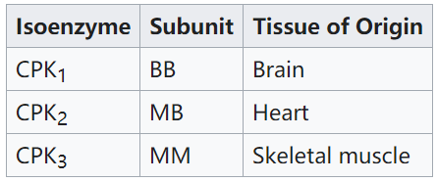
例 2: 肌酸激酶 (creatine kinase, CK), 也称肌酸磷酸激酶（CPK）
CK
肌酸+ATP 磷酸肌酸+ADP
B
B
M
B
M
M
CK₂仅见于心肌，正常血液中的CK主要是CK₃，几乎不含CK₂。
心肌梗死后2小时内， CK₂开始释放入血，3～6 小时血中CK₂ 活性升高，12～24 小时达峰值，3～4 天恢复正常。
两种类型亚基： B型和M型
血清CK是常用心肌梗死辅助诊断指标, 比LDH更有意义。
Notes:
CK2 在诊断心肌梗死上有较高价值，其诊断敏感性和特异性均极高，分别达到100%和99%，它升高的幅度和持续的时间常用于判定梗塞的范围和严重性。
生理性增高：运动后可导致肌酸激酶明显增高，且运动越剧烈、时间越长，肌酸激酶升高越明显；

Slide 36
同工酶的生理意义
1. 是体内代谢调节的一种方式
2. 检测同工酶谱有助于疾病的诊断和预后

Slide 37
有关乳酸脱氢酶同工酶的论述，恰当的是
A. 它们对同一底物有不同的Km值
B. M亚基和H亚基都来自同一染色体的某一基因位点
C. 它们的电泳行为相同
D. 它们在人体各组织器官的分布无显著差别
E. LDH1主要存在于肾脏组织
A

Slide 38
小 结
掌握概念： 活性中心(active site) 同工酶（isoenzyme）
了解：
全酶 寡聚酶 单体酶 多功能酶 多酶体系 必需基团
主要小分子酶辅助因子（B族维生素为主）的名称及作用
同工酶的生理意义

Slide 39
第二节
酶的工作原理
The Mechanism of Enzyme Action

Slide 40
酶与一般催化剂的共同点
  只能催化热力学允许的化学反应；
  只能加速可逆反应的进程，而不改变反应的平衡点。
  在反应前后没有质和量的变化；

Slide 41
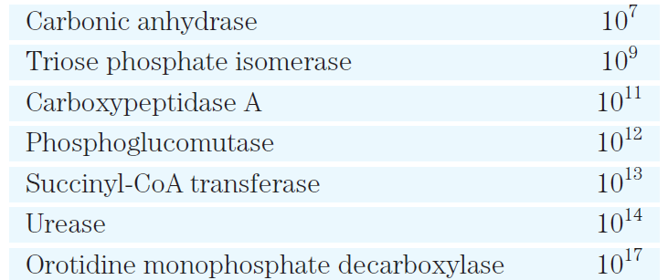
一、 酶促反应的特点
（一）酶促反应具有极高的效率
酶的催化效率通常比非催化反应高10⁸～10²⁰倍，比一般催化剂高10⁷～10¹³倍。
Some Rate Enhancements Produced by Enzymes
碳酸酐酶
磷酸丙糖异构酶
脲酶
Notes:
表中数据是对比非催化反应
不同的资料关于高多少数量级有不完全一致的数据，略不同，可能源引资料有别。
Orotidine monophosphate decarboxylase 乳清酸脱羧酶，催化乳清酸脱羧生成尿苷酸（UMP）。

Slide 42
由于酶的催化效率极高，只要服用少量能干扰一种重要酶作用的物质（毒物），就可能致命。
  比如，将重金属以氯化汞或硝酸钡等形式给人服用后，它们会与许多酶活性所必不可少的巯基发生反应，酶失活而中毒。
像氰化钾或氰化氢一类的化合物，用它们的氰基与某些重要酶的铁原子结合，很快就能使动物死亡。
常见毒物中，一氧化碳是个例外。一氧化碳基本上不作用于酶, 而是与血红蛋白分子结合。不使用血红蛋白的动物不受一氧化碳的伤害。

Slide 43
一种酶只能作用于一种或一类化合物，或一定的化学键，催化一定的化学反应并生成一定的产物，也称为酶的专一性。
（二）酶对底物具有高度的特异性(specificity)
通过基于结构互补的分子识别来实现专一性。
绝对特异性(absolute specificity)
相对特异性(relative specificity)
绝大多数酶具有相对特异性

Slide 44
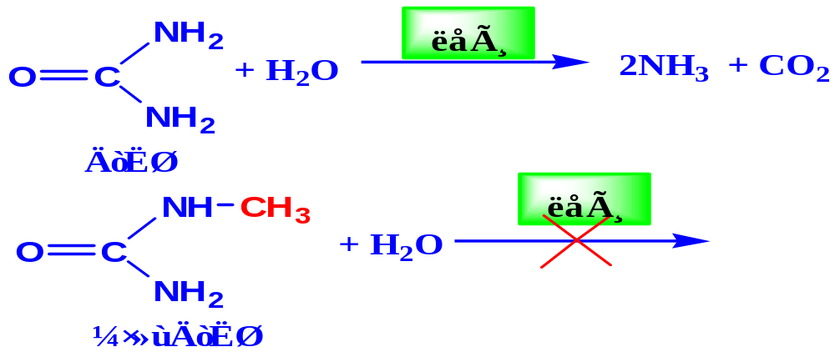
绝对特异性
酶只作用于一种底物，进行一种专一的反应，生成一种特定结构的产物。
Notes:
脲酶就是尿素酶

Slide 45
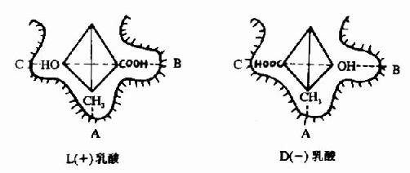
立体异构特异性： 酶通常仅作用于立体异构体中的一种
例： L-乳酸脱氢酶，作用于L-乳酸
比如体内代谢氨基酸的酶通常只能作用于L构型的氨基酸。

Slide 46
2019年西医综合：
酶通过选择特异结构的底物进行催化，但不包括的底物是：
同类底物
立体异构体的底物
特定底物
特定离子键的底物
D

Slide 47
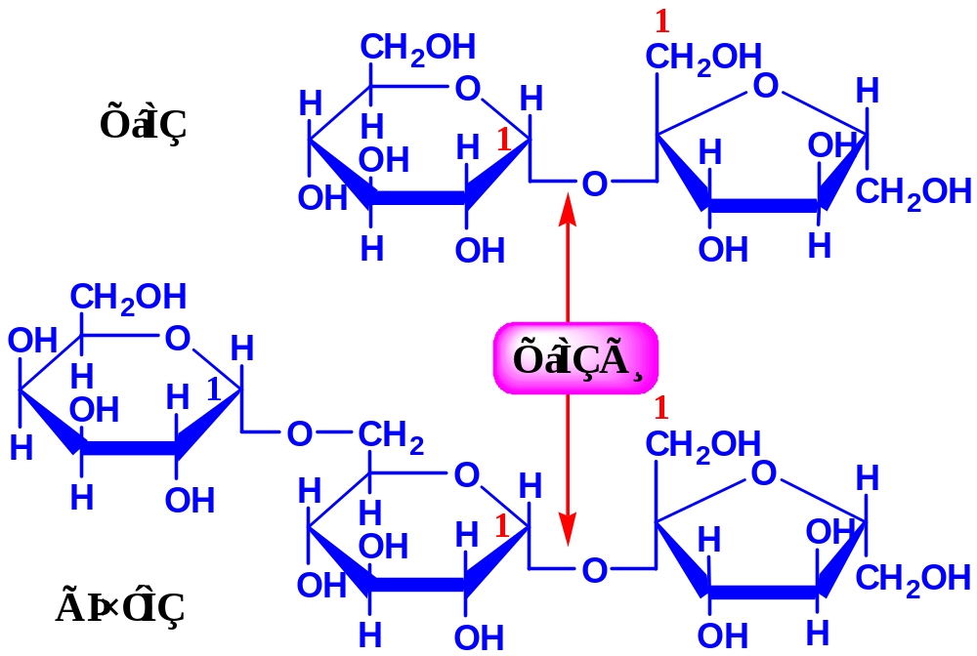
相对特异性
酶只作用于一类化合物或一种化学键， 比如脂肪酶、磷酸酶、蛋白水解酶。
Notes:
包括键专一性和基团专一性

Slide 48
（三）酶的活性与酶量具有可调节性
酶促反应受多种因素的调控，以适应机体对不断变化的内外环境和生命活动的需要。
对酶生成与降解量的调节
酶催化效力的调节（活性的快速调节）
（四）酶具有不稳定性
某些理化因素作用下，酶会变性而失活
Notes:
酶的调控使生命活动中的各个反应得以有条不紊地进行。

Slide 49
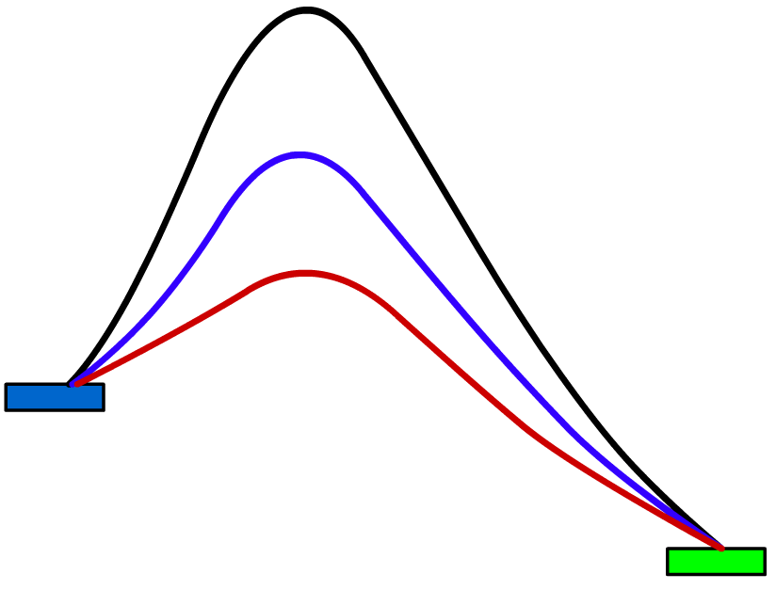
二、酶通过促进底物形成过渡态而提高反应速率
酶比一般催化剂更有效地降低反应活化能（activation energy)
活化能 是指在一定温度下，1mol 反应物从基态转变成过渡态/活化态所需要的自由能，即过渡态中间物与基态反应物间的能量差。
活化态
能
量
活化态
非催化反应活化能
一般催化剂催
化反应的活化能
活化态
酶促反应
活化能
底物
反应总能量改变
产物
反 应 过 程
Notes:
反应速度与活化能直接相关，而(底物与产物）自由能的变化与反应平衡常数相关，注意区别。
活化能的存在对生命是必要的。 如果没有这样的能障，复杂的大分子物质将会很容易地自发地变为小分子物质， 细胞内复杂而有序的结构将不可能存在。 而酶正是在长期的生命演化过程中形成的能够有选择性地降低特定反应活化能的物质，以满足细胞生存的需要。

Slide 50
酶为什么能明显降低反应活化能？
因为酶与底物生成酶底物复合物时会生成若干次级键，次级键生成会释放能量。
衍生于酶与底物相互作用的能量叫做结合能（binding energy），这种结合能的释放是酶降低反应活化能所利用的自由能的主要来源。
Notes:
了解

Slide 51
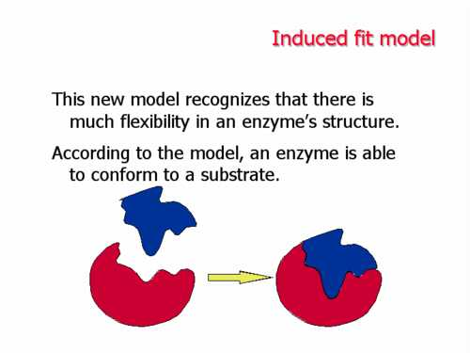
2. 酶与底物结合时存在诱导契合 (induced-fit)
诱导契合： 酶分子构象与底物结构并不完全吻合，而是当两者相互接近时，其结构相互诱导、相互形变、相互适应，进而相互结合形成酶-底物复合物。
底物与酶结合后会转变为不稳定的过渡态，易受酶的攻击而转化为产物。能与酶活性中心完美结合的是过渡态的底物，而不是处于基态的底物。
——酶对底物具有高度特异性的机制
Notes:
酶是柔性分子，有可塑性。 结合底物过程中，酶会变形，而底物一旦被结合上，酶就能使底物形变或扭曲。
底物形变主要是指电子的重新分配，产生所谓电子张力，使旧键弱化，并促进新键形成。

Slide 52
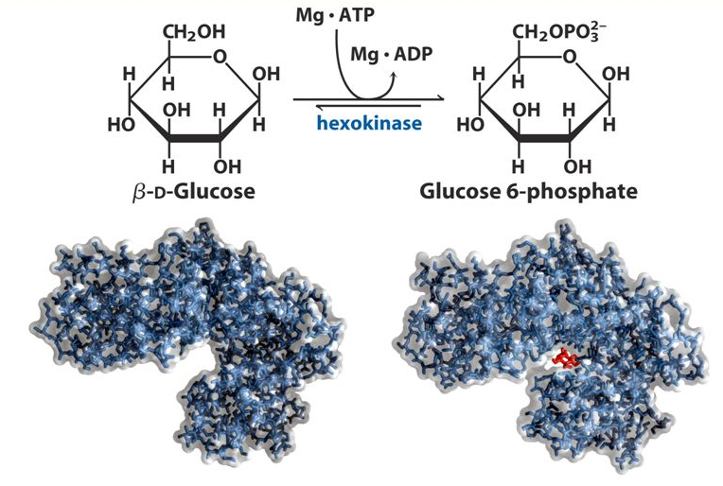
己糖激酶(hexokinase)与D-葡萄糖结合时存在诱导契合（induced fit)
Notes:
注意看图中结合葡萄糖前后己糖激酶活性中心构象的区别。 这一步反应是糖分解代谢的第一步反应（参见糖代谢），也是第一个关键反应。

Slide 53
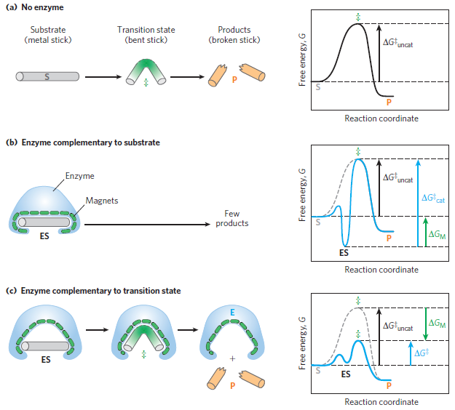
Notes:
An imaginary enzyme (stickase) designed to catalyze breakage of a metal stick. 假想的能断裂金属棒的金属棒酶（且称为stickase)的作用机制。
很显然， 如果是图b中的酶，它与金属棒的结合太完美，反而阻碍了金属棒的断裂（ES复合物很稳定，其自由能反而比S的自由能更低，从ES到相应活化态的活化能反而更高了）。 只有图c中的酶，结构与金属棒并不能完美契合，但能诱导金属棒的断裂。
左侧图分别与右侧的活化能图对应。 V形弯曲的金属棒代表过渡态。

Slide 54
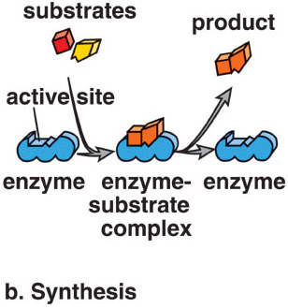
3. 过渡态理论（ transition state theory）
ES: 酶-底物中间复合物
EX：酶-过渡态复合物
EP: 酶-产物中间复合物
过渡态复合体寿命为10⁻¹³s
E + S
ES
EX
EP
E + P
酶与底物过渡态而不是底物本身完美结合
Notes:
过渡态理论认为化学反应不仅需要碰撞而且必须经过一个短暂的过渡态或活化复合体（activated complex)才能形成产物。
过渡态理论中，EX是过渡态复合体，ES和EP都属中间复合体（intermediate complex),
注意， 不要把中间复合体（寿命为10⁻¹³~10⁻³s)和过渡态复合体(寿命为10⁻¹³s)等同起来，前者是相对稳定的分子形式，而过渡态很难捕捉。

Slide 55
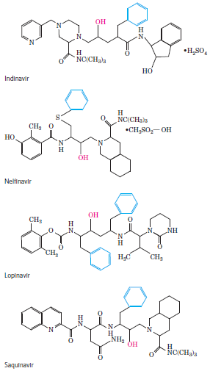
新药的开发与酶学研究
茚地那韦
治疗AIDS的HIV蛋白酶抑制剂（左侧图）
根据HIV蛋白酶分子水平作用机制而开发出的靶向药物，都是过渡态类似物。
奈非那韦
洛匹那韦
沙喹那韦
Notes:
New pharmaceutical agents are almost always designed to inhibit an enzyme。

Slide 56
4. 酶催化机制涉及邻近效应、定向排列、表面效应，并呈现多元催化
邻近效应与定向排列使得各底物正确定位于酶的活性中心
表面效应使底物分子去溶剂化
多元催化可提高催化效率

Slide 57
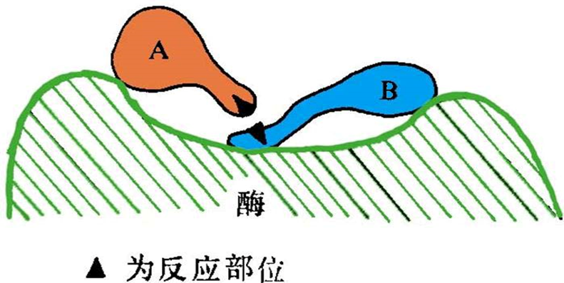
邻近效应和定向排列将分子间的反应变成类似分子内的反应，使反应速率显著提高
邻近效应（proximity effect）：
底物在酶活性中心的局部浓度得以极大的升高，从而大大增加互相碰撞的机会，使反应速率显著提高的一种效应。
定向排列（orientation arrangement）：
指底物的反应基团之间，以及酶的催化基团与底物的反应基团之间的正确取位产生的效应。
Notes:
定向效应也称为轨道导向（orbital steering)
定向效应有利底物形变（substrate strain）

Slide 58
表面效应（surface effect)使底物分子去溶剂化
酶的活性中心多为疏水“口袋”，疏水环境可使底物分子脱溶剂化（desolvation），排除周围大量水分子对酶和底物分子中功能基团的干扰性吸引或排斥，防止二者之间形成水化膜，或防止水分子参与反应，有利于底物和酶分子之间的直接密切接触和相互结合。
酶的活性中心常是一个低介电区域。 在疏水环境中介电常数比在水中低，电荷间的相互作用力显著地增强，这比在水中更有效地稳定了离子对，有利于催化基团与底物分子的敏感键发生作用，因而加速酶促反应。

Slide 59
多元催化可提高催化效率
酸碱催化
金属离子催化
共价催化(亲核催化+亲电催化）

Slide 60
酸碱催化
（acid-base catalysis)
定义： 酸碱催化是通过瞬时地向反应物提供质子或从反应物接受质子以稳定过渡态、加速反应的一类催化机制。
普通/广义酸碱催化 (general acid-base catalysis ): 由弱酸弱碱而不是水分子介导的催化。
特异酸碱催化（specific acid-base catalysis）: 只利用水分子解离形成的H⁺ (H₃O⁺) 或 OH⁻ 进行的催化。

Slide 61
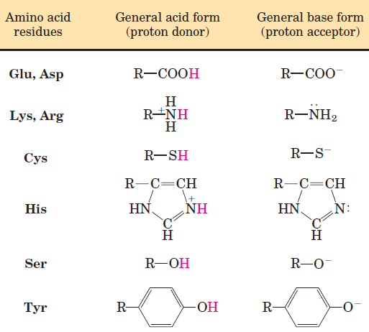
活性中心广义的酸碱基团
酶活性中心上有些基团是质子供体（酸），有些基团是质子受体（碱）,因此兼有酸、碱双重催化作用。
His的咪唑环pKa介于5.6~7之间（视它在蛋白质分子中的环境而定），在生理pH下它既可作为质子供体,又可作为质子接纳体。 因此，His残基作为催化基团在蛋白质中占有特殊地位。

Slide 62
金属离子催化
（metal ion catalysis)
作为Lewis 酸（接受电子）
稳定过渡态形成时产生的电荷
在氧化还原反应中参与给出或接受电子
稳定酶的构象
中和阴离子，降低反应中的静电斥力

Slide 63
共价催化
（covalent catalysis）
定义： 在酶的活性中心，亲核基团或亲电基团分别放出电子或汲取电子，作用于底物的缺电子中心或负电子中心，迅速形成瞬时的不稳定共价中间复合物（过渡态复合物），降低反应活化能，使反应加速。 （ 相当于酶提供了另一条通向产物生成但所需能量更少的路径）
共价催化以亲核催化为主。

Slide 64
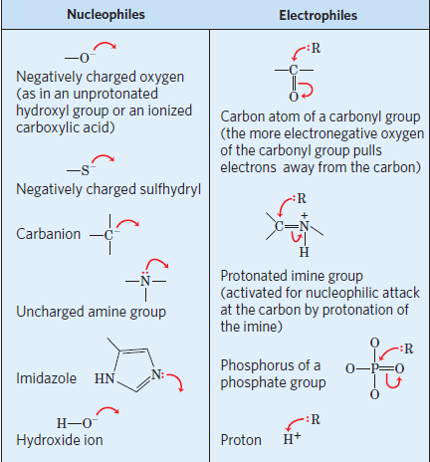
常见亲核、亲电基团或原子
最常见的亲核基团有Ser羟基、Cys巯基和His咪唑基。 这些基团容易攻击底物的亲电中心，如磷酰基、酰基和糖基。
大多数AA缺乏亲电基团，这时引入辅酶或辅基，从而引入亲电基团，比如VitB6, 在体内转变为活性形式磷酸吡哆醛，其醛基在转氨酶的催化作用中作为亲电基团。
Notes:
吸电子能力从强到弱： F > O > N > C≈ S > P≈ H

Slide 65
丝氨酸蛋白酶家族
具有相似的三维结构。其活性中心都有一个Asp、一个His和一个Ser残基，它们通过氢键形成一个催化三联体（catalytic triad)； 催化三联体在功能上起转移电荷的作用。
在Ser附近都有一个疏水“口袋”，每种丝氨酸蛋白酶的“口袋”是不同的， 将被断裂的肽键N端侧的残基侧链必须能与口袋契合。
胰凝乳蛋白酶催化肽键水解的机制分为酰化和脱酰两个主要阶段。 催化过程中会形成中间产物：酰基化酶。
Notes:
丝氨酸蛋白酶家族成员：胰蛋白酶trypsin、胰凝乳蛋白酶chymotrypsin、弹性蛋白酶elastase、凝血酶thrombin、纤溶酶，枯草杆菌蛋白酶subtilisin等
催化三联体在功能上起转移电荷的作用，也称为电荷转移系统（charge transfer system)或电荷中继网（charge relay network)
蛋白酶根据作用机制可分为四个家族。胃蛋白酶属于天冬氨酸蛋白酶家族。

Slide 66
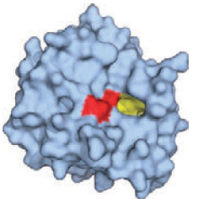
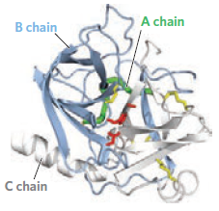
胰凝乳蛋白酶的催化机制
牛胰凝乳蛋白酶，分子量25000，由三条多肽链构成,能水解肽链中芳香族氨基酸残基羧基侧的肽腱。
Notes:
The hydrophobic pocket in which the aromatic amino acid side chain of the substrate is bound is shown in yellow. Key active site residues, including Ser195, His57, and Asp102, are red.

Slide 67
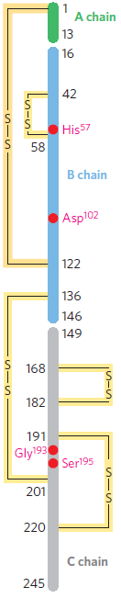
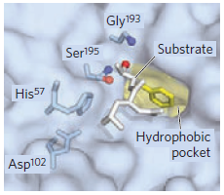
胰凝乳蛋白酶的催化机制
活性中心的关键氨基酸残基:
His57、Asp102、Gly193、Ser195
Notes:
A close-up of the active site with a substrate (white and yellow) bound. The hydroxyl of Ser195 attacks the carbonyl group of the substrate (the oxygens are red); the developing negative charge on the oxygen is stabilized by the oxyanion hole (amide nitrogens from Ser195 and Gly193, in blue), as explained in Figure 6–22. The aromatic amino acid side chain of the substrate (yellow) sits in the hydrophobic pocket. The amide nitrogen of the peptide bond to be cleaved (protruding toward the viewer and projecting the path of the rest of the substrate polypeptide chain) is shown in white.

Slide 68
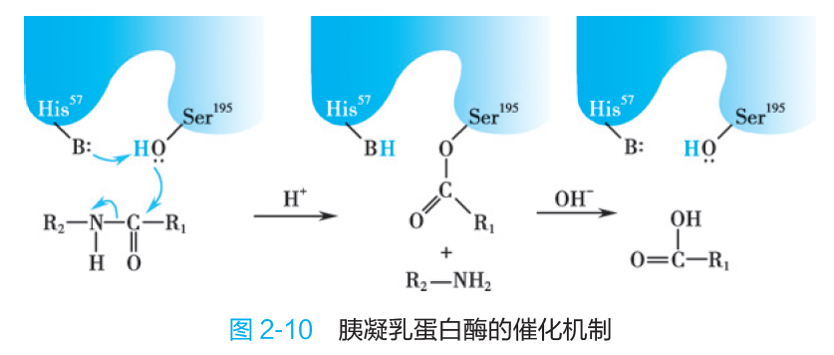
胰凝乳蛋白酶195 位丝氨酸残基的—OH 是该酶活性中心的催化基团，当底物结合在酶上后，由于此—OH 基团中O 原子含有孤对电子，在57 位组氨酸残基碱催化的帮助下，能对底物蛋白肽键中羰基C（具有部分正电性）进行亲核攻击，导致肽键的断裂，形成一个不稳定的中间产物—酰基化酶，后者易将酰基转移给水分子完成水解作用。
胰凝乳蛋白酶的催化机制：酸碱催化、共价催化、静电催化

Slide 69
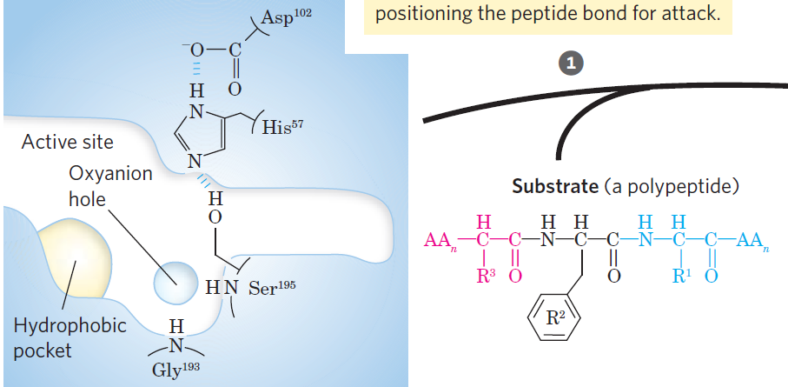
胰凝乳蛋白酶的催化机制（详细）
待断裂的肽腱
活性中心的催化三联体、氧阴离子穴和疏水口袋
Notes:
Oxyanion hole: 氧阴离子洞
Asp¹⁰²的作用使得His⁵⁷的pKa 从7 (6？ 游离的His中) 变为12, 这样，其咪唑基团可以在局部作为一个强化的碱，吸取Ser195 中羟基里的质子。
该酶的催化涉及酸碱催化、共价催化、静电催化

Slide 70
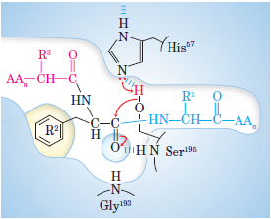
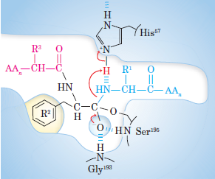
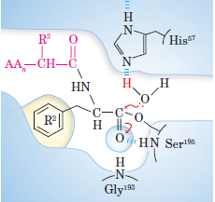
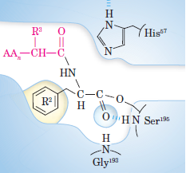

底物-酶中间复合物
1
2
4
中间复合物酰基化酶
3
Notes:
胰凝乳蛋白酶的催化机制
右下角图： 生成不稳定的中间复合物酰基化酶， 释放被降解蛋白的羧基段肽链（产物1）
反应分两个阶段， 第一阶段生成共价结合的酰基化酶中间产物，伴有肽键的断裂； 第二阶段是脱酰基化， 酶恢复原样。 在酰基化阶段发动攻击的亲核基团是 Ser195中的氧原子， 含有类似作用机制丝氨酸的蛋白酶就被称为丝氨酸蛋白酶。
图1图2 因为His57 对Ser195 中-OH的强烈吸质子作用，使得-OH里的氧原子具有更强的亲核性，对待降解蛋白的羰基C（作为亲电中心）发动亲核攻击，生成暂时的共价键，从而形成底物-酶中间复合物，（由于C原子最多只能共享4对电子，即最多只能同时生成四个共价单键，故一个新的C-O键的生成促使原羰基C=O双键变为单键，其中的氧带负电荷，并通过与Ser195和Gly193中的氨基氢形成氢键而得以暂时地稳定（这就是氧离子穴的作用）。 而被His57 吸取的H随之正好与待降解蛋白肽腱中的氨基N生成氢键 。
图3 上述中间产物并不稳定， 处于氧阴离子穴中的带负电荷的氧原子与羰基C重新生成双键，迫使待降解蛋白质的肽键断裂，而His57提供的H加速这个肽键的断裂，肽键中的氨基氮原子可以与这个氢原子成键，从而与羰基碳断开， 成为第一个产物（一个寡肽）的氨基端（注意，氨基上那个红色的氢原子源自酶分子中Ser195中的羟基） 。 而酶与底物生成酰基-酶中间产物，即酰基化酶。
图4图5： His57强烈吸引质子的能力使得一个进入到活性中心的水分子脱质子化，从而产生一个强亲核性的羟基负离子，后者攻击酰基化酶中的羰基C， 产生一个类似于图2中的中间产物，羰基氧又带上负电荷被稳定在氧阴离子穴中

Slide 71
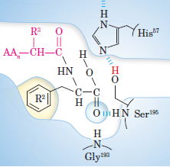
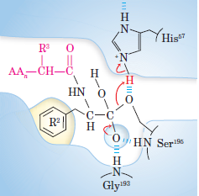
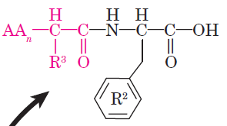
6
5
胰凝乳蛋白酶的催化机制：酸碱催化、共价催化、静电催化
Notes:
图5图6 处于氧阴离子穴中的带负电荷的氧原子重新和羰基C生成双键，迫使Ser195中的O与C的单键断裂，His57提供的H促进了这个单键的断裂，因为该氧原子可以重新与这个氢原子生成共价键。 随后第二个产物（底物蛋白质氨基侧肽段形成的寡肽）释放。

Slide 72
酶的催化作用机制小结
酶能高效降低反应活化能 主要是因为与底物生成酶底物复合物时次级键的生成（次级键生成释放能量）。
酶底物复合物生成的同时就体现了: 诱导契合、底物形变、邻近效应、定向效应和表面效应，每种效应都会将反应速度提高至少一个数量级； 此外，多元催化作用也显著加速反应。

Slide 73
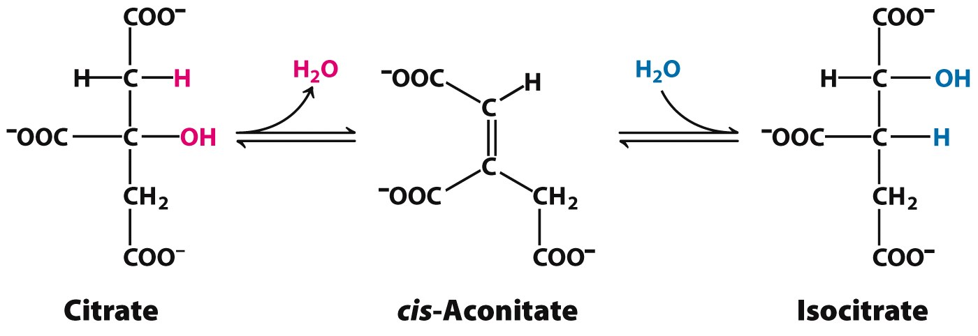
动画： How enzymes work
柠檬酸
顺乌头酸
异柠檬酸
TCA cycle中第二步反应，由顺乌头酸酶（aconitase)催化
Notes:
How Enzymes Work.mp4

Slide 74
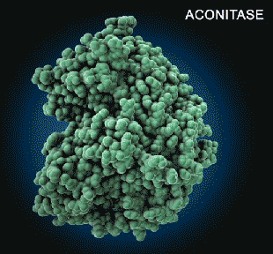
Notes:
Aconitase 顺乌头酸酶
The enzyme aconitase is a key player in the central pathway of energy production. As part of the citric acid cycle, it converts citrate into isocitrate.
The animation shows histidine acting as an acid protonates the hydroxyl on the substrate, allowing it to leave as a water molecule. Serine then acts as a base by extracting a hydrogen atom from the opposite side of the substrate, forming the intermediate cis-aconitate. Cis-aconitate then flips upside down, and the complementary hydration reaction is performed.
Histindine grabs a hydrogen atom from a passing water molecule, placing the resulting hydroxyl group back onto the substrate. Serine then returns its hydrogen atom and the final product isocitrate is released.

Slide 75
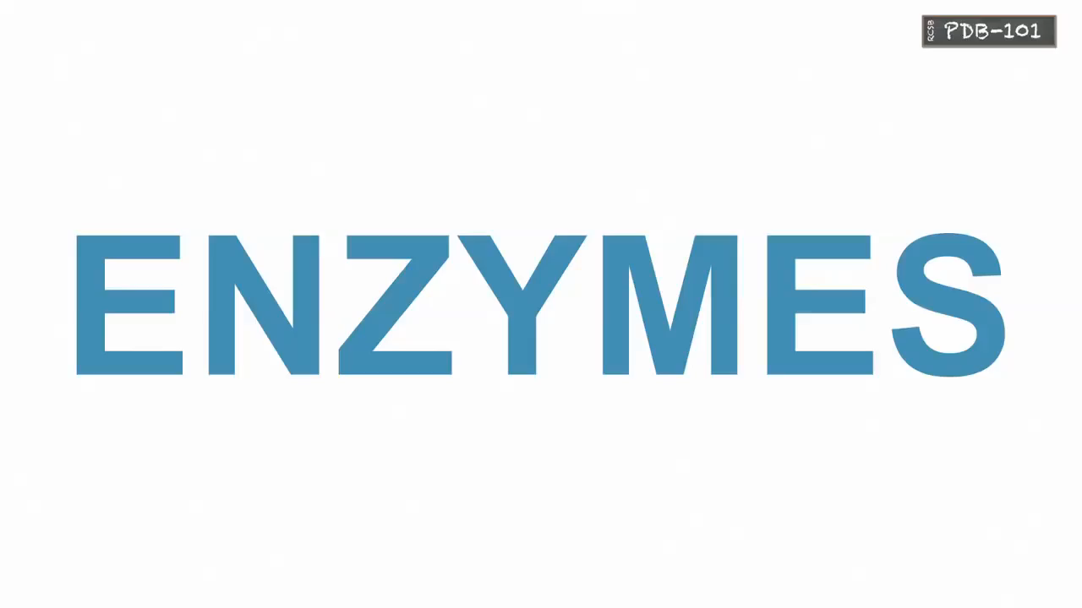
How Enzymes Work.mp4
Notes:
视频中的酶都是三羧酸循环（TCA cycle)中的酶，视频前面画面展现出了整个TCA cycle.
https://www.bilibili.com/video/av68557996

Slide 76
第三节
酶促反应动力学
Kinetics of Enzyme-Catalyzed Reaction
Notes:
本节重点介绍米氏酶的动力学，酶抑制剂作用的动力学。

Slide 77
酶促反应动力学
  研究各种因素对酶促反应速度的影响
影响因素包括有：
  底物浓度
  酶浓度
  pH
  温度
  抑制剂
  激活剂
Notes:
对生物体来说，通常前两种因素的影响最大， 是内因，但细胞内，一定时间内酶浓度的变化较小，而底物浓度却可能瞬息万变。 我们重点探讨底物浓度对反应速度的影响。
抑制剂涉及影响酶活性的中间代谢物，也涉及一些药物、毒物，颇有临床意义。

Slide 78
研究一种因素的影响时，其余各因素均恒定。
酶促反应速度的测定：用单位时间内底物(substrate)减少或产物增加的量来表示。
反应速度取其初速度： 通常测反应开始60S以内的速度，即底物的消耗量很小（一般在5﹪以内）时的反应速度。
Notes:
测定溶液中反应物或产物浓度最方便的方法是分光光度法或者荧光测定法，因为它们不干扰反应的进行，可以连续测定浓度的变化。
随着时间延长，底物消耗，反应速度肯定会发生变化，最理想的情况是测定反应开始瞬间的反应速度，但受仪器测量精度的限制，不可能测定这个开始瞬间的反应速度。 另一方面，大量实验表明，在底物消耗量5%以内的范围，反应速度变化很小，接近反应开始瞬间的速度 ， 所以，默认这个范围内任意时间点测定的速度都是相同的，都代表着反应初速度。

Slide 79
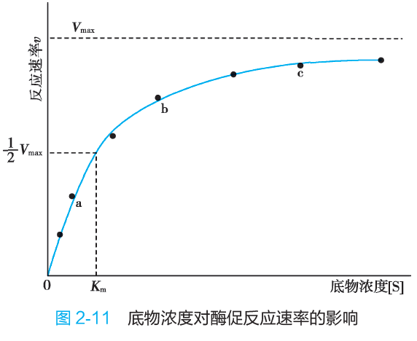
一、底物浓度对反应速度的影响呈矩形双曲线
适合大多数酶促反应
Notes:
矩形双曲线（Hyperbolic curve）
酶含量特定（不变）的情况下，测不同底物浓度时的反应初速度，得此曲线。

Slide 80
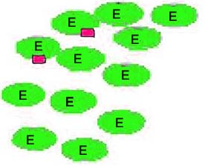
V
V_{max}
[S]
当底物浓度较低时，反应速度与底物浓度成正比
一级反应
Notes:
反应速度实际是取决于反应体系中酶-底物复合物的浓度。 底物浓度较低（远低于酶的浓度），底物浓度的增加意味着酶-底物复合物浓度成正比例地增加

Slide 81
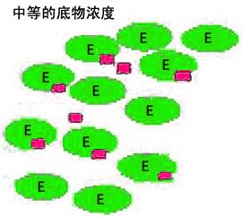
V
V_{max}
[S]
随着底物浓度的增高，反应速度非正比例加速
混合级反应

Slide 82
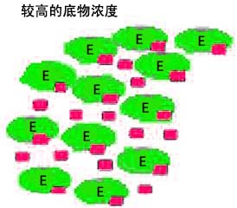
V
V_{max}
[S]
当底物浓度高达一定程度，反应速度达最大速度，不再增加。
零级反应（速度与底物浓度无关）
Notes:
酶已被饱和时，增加底物浓度不会增大酶-底物复合物的浓度。 此时为零级反应，。

Slide 83
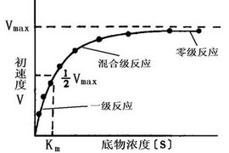
（一）米氏方程揭示单底物反应的动力学特征
米氏方程（Michaelis-Menten equation）
V_{max}[S]
Ｖ₀
＝
K_{m} + [S]
[S]：底物浓度
V₀：初速度(initial reaction velocity)
V_{max}：最大反应速度(maximum velocity)
Ｋ_{m}：米氏常数(Michaelis constant)
Notes:
1913年Michaelis和Menten推导出反应速度与单底物浓度关系的数学方程式
虽然方程推导是基于单底物反应, 但该方程也适用于双底物或多底物催化反应。 （但不适合别构酶催化的反应）
In a typical reaction, the enzyme may be present in nanomolar quantities, whereas [S] may be five or six orders of magnitude higher.

Slide 84
米氏方程基于酶促反应的中间产物学说
k₁
k₃
E + S
ES
E + P
k₂
k₁ : ES生成的反应速度常数
k₂ : ES分解为E+S的反应速度常数
k₃ : ES分解为E+ P的反应速度常数
K₂ + K₃
K_{m} =
K₁
K_{m}是所有速率常数的复合函数

Slide 85
米－曼氏方程式推导基于若干假设：
k₁
k₃
E + S
ES
E + P
k₂
反应是单底物反应；
测定是的初始速率
反应初始，产物P的量很少，E+P生成ES的反应可忽略
E与S形成ES复合物的反应是快速平衡反应，而ES分解为E及P的反应为慢反应，反应速率取决于慢反应，即 V₀ = k₃[ES]
在反应的初始阶段，S的浓度可认为不变，即 [S]不变。
Notes:
为了准确、真实地反应一种酶的活性，最好是测定酶促反应的初速率。

Slide 86
米－曼氏方程式推导过程：
当反应处于稳态时：
ES的生成速率 = ES的分解速率
  k₁ [游离酶 ] [S] = k₂ [ES] + k₃ [ES]
  k₁ ([E_{t}]－[ES]) [S] = k₂ [ES] + k₃ [ES]
([E_{t}]－[ES])[S]
k₂+k₃
整理得：
=
(1)
  [ES]
k₁
k₂+k₃
令：
令：
令：
= K_{m} （米氏常数）
= K_{m} （米氏常数）
= K_{m} （米氏常数）
k₁
则(1)变为: ([E_{t}]－[ES]) [S] = K_{m} [ES]
Notes:
E_{t} : total enzyme
Steady-state assumption稳态假说: [ES] does not change with time, that is, the rate of formation of ES is equal to that of the breakdown of ES (to E + S and to E + P).
稳态（steady state)可瞬间建立 (pre-steady state period 非常短暂，lasting just microseconds.)
通常，一个连续代谢反应中的中间产物是处于稳态的， 也就是说，其合成速度等于其分解速度。

Slide 87
[E_{t}][S]
[ES] = ───
(2)
整理得:
K_{m} + [S]
k₃[E_{t}][S]
V₀ = k₃[ES]得
V₀ = ────
(3)
K_{m} + [S]
当底物浓度很高，将酶的活性中心全部饱和时，即[E_{t}] =[ES]时，反应达最大速率
  V_{max} = k₃[ES] = k₃[E_{t}] (4)
V_{max} [S]
将(4)代入(3)得米氏方程式：
V₀ = ────
K_{m} + [S]
Notes:
Michaelis-Menten kinetics is also called steady-state kinetics.

Slide 88
Ｖ₀
V_{max}[S]
──
＝
K_{m} + [S]
V
V_{max}
当[S] <<K_{m}时，V₀= V_{max} [S]/ K_{m}，反应速度与[S] 呈正比。
当[S] >>K_{m}时，V₀≌ V_{max}，反应速度达最大速度， [S]再增高也不影响反应速度。
[S]
Notes:
推导过程不要求， 米氏方程要记住

Slide 89
（二）Km与Vmax是重要的酶促反应动力学参数
K_{m}值的意义
  ① K_{m}等于酶促反应速度为最大反应速度一半时的底物浓度，单位是mol/L 。
  当反应速度为最大反应速度一半时
V
V_{max}
V_{max}
V_{max}[S]
＝
2
K_{m} + [S]
V_{max}/2
K_{m}＝[S]
K_{m}
[S]
Notes:
Km的意义是重点，几条都要记住。
The relationship between [S] and Km is important because intracellular concentrations of substrate are often in the same range as, or lower than Km.

Slide 90
  ② K_{m}值是酶的特征性常数
  与酶的结构、底物种类、反应环境（如温度、pH、离子强度）有关，与酶浓度无关。
  不同的酶，其K_{m}值不同，测定K_{m}可以作为鉴别酶的一种手段
  K_{m}值：10⁻⁶~10⁻²mol/L
Notes:
通常在最适温度、最适pH及合适离子强度下测定酶的Km

Slide 91
K_{m}与酶浓度无关
V
V₃
4[E]
V₂
2[E]
V₁
[E]
K_{m}
[S]
Vmax=V₃=2V₂=4V₁

Slide 92
  ③ K_{m}在一定条件下可反应酶对底物的亲和力
当k₂>>k₃时,
k₂ + k₃
k₁
K_{m}=
K_{m}≈k₂（解离能力）/k₁（亲和能力）
k₁
k₃
E + S ES P + E
k₂
此时的Km相当于是ES的解离常数
K_{m}越小，亲和力越强，催化效率越高
Notes:
但大多数情况下并不会K₂>>k₃, 有时甚至K₃大得多。

Slide 93
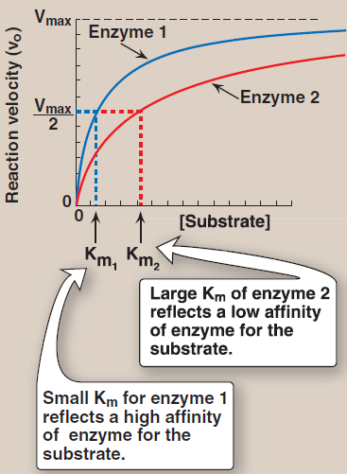
K_{m}较小的酶通常在底物浓度较低时即可达到较高反应速度。
  一种酶有几种不同的K_{m}值时， K_{m}值最小的底物是天然底物或是最适底物。

Slide 94
  ④ K_{m}可用于判定酶催化的优势方向及代谢过程的限速步骤
  催化可逆反应的酶对正反应和逆反应两向底物的K_{m}值不同
  ——K_{m}较小者为酶催化的优势方向
  代谢途径连锁反应中各酶的K_{m}值不同，
  ——K_{m}较大者为限速酶
Notes:
Km还可用于判断反应级数：
当[S]<0.01Km时，反应为一级反应
当[S] >100Km时，V=Vmax，反应为零级反应 这种底物浓度下，实验中已观察不到反应速度有明显变化
当0.01Km<[S] < 100Km时， 为混合级反应

Slide 95

酶的Km的大小通常与其底物在细胞内的浓度类似
Notes:
注意已糖激酶对葡萄糖的Km远低于血糖水平，且比对果糖的Km小很多， 可见脑细胞对葡萄糖的充分利用。
一个酶的底物如果在细胞内的浓度通常很低，该酶对这种底物通常有较低的Km, 而如果底物在细胞内浓度相对较高，则酶对这个底物的Km通常更高。

Slide 96
V_{max}的意义
  V_{max}是酶完全被底物饱和时的反应速度，与酶浓度成正比。
  V_{max} =k₃ [E_{t}]
  可用于计算酶的转换数(turnover number, K_{cat}) 即酶被底物充分饱和时，单位时间内每个酶分子催化底物转变为产物的分子数，即k₃
  K_{cat}可用来比较每单位酶的催化能力，反映酶催化效率的高低。
Notes:
Vmax is the theoretical maximal rate of the reaction - but it is NEVER achieved in reality

Slide 97

专一性常数或特异性常数（specificity constant ） 即： k_{cat} / K_{m}
比较酶催化效率最好的参数
比值越大，催化力越完美。
E和S在溶液中扩散到一起的速度决定了Kcat / Km的上限： 10⁸~10⁹ M⁻¹ S⁻¹
通常为10 ⁵ M ⁻¹s ⁻ ¹
Notes:
不同的酶并不完全适合直接比较转换数来判断催化能力高低，因为不同酶所催化的反应在没有催化剂情况下的反应速度很可能不同，甚至可能差异较大， 即起点不同。
几近上限的酶相当于有完美的催化活性。但大多数酶远不完美。
对于生理性底物来说，大多数酶的转换数在1～10⁴/s 之间

Slide 98
  所有初始反应速度与底物浓度关系呈矩形双曲线（即符合米氏方程）的酶都是米氏酶。
  大多数酶都是米氏酶。
  别构酶不是米氏酶！ 其底物浓度与反应速度关系多为S形曲线。
  任何酶（即使不是米氏酶）都可以通过实验测定其催化反应的最大速度（V_{max}), 以及酶的K_{m}（即最大反应速度一半时对应的底物浓度）。
Notes:
多数遵循米氏动力学的酶都有十分复杂的反应机制，但有多步催化反应的酶通常表现出同样的稳态动力学行为。

Slide 99

  米氏酶的双曲线 VS 别构酶的S形曲线
对别构酶来说，在一定底物浓度范围内（曲线最陡峭部位对应的浓度范围），底物浓度的增加会引起反应速度的急剧增加。
S形曲线显示了底物与酶结合的正协同性。
Notes:
米氏酶的双曲线类似肌红蛋白的氧解离曲线，而别构酶的S形曲线类似血红蛋白的氧解离曲线。
多底物酶，可能对一种底物有正协同性，对其他的底物没有。 也存在负协同性（较少见）。

Slide 100
K_{m}值与米氏方程的应用
——计算底物浓度和相对速度
可由所要求的反应速度(应到达V_{max}的百分数)，求出应当加入底物的合理浓度。
反过来，也可以根据已知的底物浓度，求出该条件下的反应速度。

Slide 101
已知某酶Km值为0.05mol/L，欲使其所催化的反应速率达最大反应速率的80%时，底物浓度应是多少？
0.04mol/L
0.05mol/L
0.1mol/L
0.2mol/L
0.8mol/L

Slide 102
底物浓度为1/2K_{m}，2K_{m}和10K_{m}时，酶促反应的速率分别相当于多少V_{max}？
答： 0.33V_{max}
0.67V_{max}
0.91V_{max}

Slide 103


Happyase
已知K_{cat}=600S⁻¹, [E_{t}]=20nM, [SAD]=40μM, V₀=9.6μM S⁻¹, 求该酶对底物SAD的K_{m}
V_{max}[S]
V₀
＝
V_{max} = k₃ [E_{t}] = K_{cat}[E_{t}]
K_{m} + [S]
K_{m} = 10 μM

Slide 104
（三）Ｋm值与Ｖmax值的测定
1.林-贝氏方程及双倒数作图法(double reciprocal plot)
V_{max}[S]
V₀ =
1
K_{m}+[S]
V
K_{m}
斜率＝
V_{max}
两边同取倒数
K_{m}
1
1/V=
1/[S]
+
1/V_{max}
V_{max}
V_{max}
1
0
1
－
[S]
（林－贝氏方程）
K_{m}
Notes:
Lineweaver-Burk plot

Slide 105
二、酶浓度对反应速度的影响
当[S]＞＞[E]，酶可被底物饱和的情况下，反应速度与酶浓度成正比。
Vmax = K₃ [E]
V
生物体内酶的含量通常远低于相应底物的含量，所以，改变酶的含量可以明显影响酶促反应速度。
0
[E]
酶浓度对反应速度的影响
Notes:
细胞内，底物的摩尔浓度可以是相应酶含量的10⁵~10⁶倍。
酶含量的调节虽然来得慢，但效果持久.

Slide 106
三、温度对反应速度的影响具有双重性
酶
活
性
2.0
最适温度 (optimum temperature)：
酶促反应速度最快时的环境温度
与反应时间有关，酶可以在短时间内耐受较高的温度，延长反应时间，最适温度会降低。故不是酶的特征性常数。
1.5
1.0
0.5
从动物组织提取的酶，最适温度一般在35°C~40°C， 超过40°C，大多开始变性，超过80°C，变性一般不可逆。
0 10 20 30 40 50 60
温度 ºC
温度对淀粉酶活性的影响
Notes:
时间越短，最适合温度越高，时间越长，最适合温度越低。（蛋白变性需要时间，在没变性前，测出的最适温度较高）
据此，在生化检验中，可以采取适当提高温度，缩短时间的方法，进行酶的快速检测。

Slide 107
用于聚合酶链式反应（PCR）的 Taq DNA聚合酶最适合温度约72℃。
低温一般不破坏酶
  酶多在5 ℃以下低温储存，菌种等生物样品低温保存。
  临床低温麻醉（降低机体基础代谢、减少氧耗量、保护机体或器官免受缺血缺氧损害）

Slide 108

患者心脏骤停亚低温治疗抢回一命
北京晨报新闻，2016.8.10
Notes:
使中枢神经、脊髓、心脏等器官不致发生缺氧损害。
降温至29～35℃为浅低温麻醉; 23～28℃为中低温麻醉; 22℃以下为深低温麻醉。由于低温引起的生理变化很大，实施技术也较为复杂，术中渗血较多，降温过低又可出现严重并发症，临床上多用于较复杂的心血管和颅脑手术。

Slide 109
四、 pH 通过改变酶分子及底物分子的
解离状态影响酶促反应速率
最适pH (optimum pH)：
  酶催化活性最大时的环境pH。
最适pH
酶
活
性
体内酶的最适pH多在6.5～8之间
不是酶的特征性常数,受底物浓度，缓冲溶液种类及浓度、酶的纯度等因素影响。
pH
6 10
Notes:
pH影响解离状态解离程度，最适合pH和酶的最稳定pH不一定相同，和体内环境pH也不一定相同

Slide 110
人体部分酶的最适 pH 值
酶 最适 pH
胃蛋白酶 1.8
过氧化氢酶 7.6
胰蛋白酶 7.7
延胡索酸酶 7.8
核糖核酸酶 7.8
精氨酸酶 9.8
Notes:
溶酶体内各种水解酶的最适pH偏酸性

Slide 111
五、抑制剂降低酶促反应速度
酶的抑制剂(inhibitor)： 凡能使酶的催化活性下降或丧失而不引起酶蛋白变性的物质。
区别于变性剂
 | 抑制剂 | 变性剂
对酶的选择性 | 有 | 无
机制 | 结合于酶的活性中心，或别构部位（使酶变构） | 破坏次级键或二硫键，破坏蛋白质空间构象
举例 | 某些代谢产物、药物、毒物 | 尿素、巯基乙醇等

Slide 112

部分常见酶抑制剂药物
制药公司研发药物时，通常首先自动化筛选大量化合物库，寻找能够抑制某个酶活性的化合物。 然后，他们对该化合物进行化学修饰， 使之更为有效，增强它们的结合能力和对靶蛋白的特异性。
生物体内化学反应普遍存在负反馈机制，很大程度依赖于产物作为可逆性抑制剂发挥作用。
Notes:
比如抗癌药物格列卫（Gleevec)特异性抑制某个激酶的活性，是慢性粒细胞白血病的特效药。

Slide 113
抑制作用的类型
不可逆性抑制 (irreversible inhibition):
抑制剂与酶紧密结合，不能用透析、超滤等方法除去。大多时候以共价键与酶活性中心的必需基团相结合。
不可逆抑制剂很多为剧毒物质：
重金属、有机磷、有机汞、有机砷、 氰化物、毒鼠强等
可逆性抑制 (reversible inhibition)：
抑制剂通常以非共价键与酶或酶-底物复合物可逆性结合； 抑制剂可用透析、超滤等方法除去。
Notes:
不施加外力的话，不可逆抑制不会自动逆转，人为加入解毒剂或药物才可能逆转。
不可逆抑制作用是酶研究和药学研究的重要工具。 比如有些抗HIV的药物是HIV蛋白酶的过渡态类似物，虽然与酶是非共价结合，但结合紧密，是HIV蛋白酶的不可逆抑制剂。

Slide 114

(一) 不可逆性抑制剂与酶共价结合
举例1：
有机磷化合物 → 羟基酶
有机磷农药（1605、1059、敌敌畏、敌百虫）、沙林、DFP(二异丙基氟磷酸）等特异性地与胆碱酯酶活性中心丝氨酸残基结合，使酶失活。
Notes:
主要经呼吸道及皮肤进入体内，误服、自服或食用被污染的食物及水也可引起中毒。

Slide 115
有机磷农药中毒机理
抑制乙酰胆碱酯酶→ 乙酰胆碱蓄积 → 胆碱能神经受到持续冲动，导致先兴奋后衰竭的一系列症状: 心跳变慢、瞳孔缩小、流口水、多汗和呼吸困难，进而影响神经传导，失去知觉而死亡。

Slide 116
病例讨论
患者：女性，45岁，已婚，汉族，农民。自服“敌百虫”（有机磷农药）约100mL。
表现：头晕、恶心、呕吐。神志不清、刺激反应差。体格检查：体温37.1度，脉搏85次/分，呼吸30次/分，血压115/65mmHg，，神智模糊，急性病容，光敏，唇无发绀，呼吸急促，口吐白沫，双肺湿性罗音，腹平软。
治疗方法：催吐洗胃，硫酸镁导泻，阿托品和解磷定静注。病人病情逐渐稳定
问题讨论：
该病人发病的原因是什么？
解磷定为何可以起到治疗有机磷中毒的机制？其生化的原理是什么？
Notes:
阿托品阻断乙酰胆碱对副交感神经和中枢神经系统毒蕈碱受体的作用

Slide 117

中毒早期用药效果较好，治疗慢性中毒无效。
有机磷中毒的解毒-- 解磷定(PAM)
Notes:
碘解磷定类仅对形成不久的磷酰化胆碱酯酶有作用，但如经过数小时，磷酰化胆碱酯酶已“老化”，酶活性极难恢复。
解磷定性质不稳定，在碱性环境中很容易解离并生成氰根离子，所以解磷定一定不能和碳酸氢钠等碱性药物混合使用。

Slide 118
举例2：
重金属离子对酶的不可逆抑制
Ag⁺ 、 Hg²⁺ 、 Pb²⁺ 、 As³⁺ 等
→ 巯基酶
低浓度时对酶活性产生抑制。
高浓度时可使酶蛋白变性失活；
解毒：
金属螯合剂比如EDTA;
二巯基丙醇（BAL）、二巯基丙碘酸钠等巯基酶保护剂
Notes:
砷中毒的主要基础是天然含有高浓度砷的地下水
氰化物、硫化物、叠氮化物等可与金属离子形成络合物，“毒害” 金属酶。

Slide 119
儿童误服了温度计中的水银，怎么办？
儿童误食水银，最好等它排出来。无需喝牛奶。
  金属汞（水银）进入胃肠道后的吸收率只有万分之一，基本上认为是不吸收的。
  胃肠道完好的患者，误服水银相对安全，手术干预反而可能引起中毒症状
  胃肠道本身就有损伤的患者，误吞了水银也有一定中毒风险。
  如果有碎玻璃一块吞下，及时去医院！
水银易挥发，吸食蒸气有毒。水银洒了之后，一定要妥善处理。
Notes:
国家药监局发布的通知中明确指出：自2026年1月1日起，禁止生产含汞体温计和含汞血压计。
水银对光滑表面的吸附性比较差，可以用表面光滑的硬纸板或塑料板，把散落的水银珠刮在一起，然后收集在玻璃瓶里密封起来，交到疾控中心或者有关实验室。不建议用水冲到下水道里，因为这样会污染环境。
或用湿棉签一点点清理干净洒出来的水银，放进封口的塑料瓶中，在里面加点水就可以丢在合适的垃圾桶里了。
水银很容易吸附到织物表面，因此需要将污染房间内的衣物在阳光下晾晒，让水银充分挥散掉，记得打开窗户通风。

Slide 120


举例3：
有机砷化合物 → 巯基酶
巯基酶
路易士气
失活的酶
酸
二巯基丙醇（BAL）、还原型谷胱甘肽等可解毒
失活的酶
BAL
巯基酶
BAL与砷剂结合物
Notes:
半胱氨酸，还原型谷胱甘肽、二巯基丙醇（BAL）、二巯基丙碘酸钠等常被称为巯基酶保护剂，可被用作砷、汞、重金属等中毒的解毒剂。

Slide 121
（二） 可逆性抑制作用
  竞争性抑制 (competitive inhibition)
  非竞争性抑制 (noncompetitive inhibition)
  反竞争性抑制 (uncompetitive inhibition)

Slide 122
１. 竞争性抑制作用
定义
  抑制剂(inhibitor)和底物都只与游离的酶结合，抑制剂与酶结合后不能再与底物结合，从而阻碍酶-底物复合物的形成。
  这类抑制剂大多与底物的结构相似，竞争酶的活性中心。
Notes:
这种抑制作用中， 酶要么结合抑制剂，要么结合底物，不能三者同时结合。
说竞争性抑制剂只与酶的活性中心结合是一种简化说法，适合于大多数竞争性抑制剂，但不确切。 有的竞争性抑制剂并不竞争酶的活性中心，而是结合别的部位，引起酶构象改变，从而不能再结合底物。
竞争性抑制剂本质上是竞争与酶的结合，但不一定是竞争活性中心。

Slide 123

竞争性抑制可能的情形
Notes:
– Examples of Competitive Inhibition where Substrate (S) and Inhibitor (I) binding events are mutually exclusive. (a) Classical model for competitive inhibition where S and I compete for the same precise region of the active site. (b) I does not bind to the active site, but sterically hinders S binding. (c) S and I binding sites are overlapping. (d) S and I share a common binding pocket on the enzyme. (e) I binding can result in a conformational change that prevents S binding (and vice versa). This was adapted from Segal, Enzyme Kinetics.
As an enzyme’s reaction is inhibited by a competitive inhibitor, there is an increase in the local concentration of substrate. Without a mechanism to clear the substrate, a competitive inhibitor will lose potency. This is not the case for a noncompetitive inhibitor.

Slide 124




* 竞争性抑制（competitive inhibition)
Ki为EI的解离常数
ki = [E][I]/[EI]
Notes:
根据中间产物学说，可推导出有抑制剂存在时的米氏方程.

Slide 125

竞争性抑制作用特点：
I 只与游离酶结合。I 通常与S结构类似，竞争酶的活性中心；
抑制程度主要取决于I与S的相对浓度；增大S可消除I的抑制
动力学特点：Vmax不变，表观Km增大
Notes:
要求记住动力学特点
竞争性抑制剂虽然不影响最大反应速度，但体内如果存在竞争性抑制剂，由于底物浓度通常相对稳定，实际的反应速度会因之而降低。

Slide 126


* 举例
丙二酸与琥珀酸竞争琥珀酸脱氢酶
琥珀酸脱氢酶
琥珀酸
延胡索酸
FAD
FADH₂
丙二酸
Notes:
记住这个典型的例子！ 该反应是TCA cycle中的第6步反应
此酶的竞争性抑制剂还有：草酸、草酰乙酸
再比如 NADPH对6-磷酸葡萄糖脱氢酶的竞争性抑制作用

Slide 127

叶酸（蝶酰谷氨酸，folic acid)
蝶酸
蝶啶
对氨基苯甲酸
谷氨酸
Notes:
植物中的叶酸含7个谷氨酸，肝中的叶酸一般为5个谷氨酸残基

Slide 128

磺胺类药物与对氨基苯甲酸竞争二氢蝶酸合酶
抗癌药甲氨蝶呤竞争性抑制二氢叶酸还原酶
磺胺类药
甲氨蝶呤
Notes:
记住磺胺药作用机制！
四氢叶酸（FH4 ，携带一碳单位参与核苷酸的合成）合成受阻会导致DNA不能合成，抑制细菌繁殖。 细菌不能利用环境中的叶酸，需自身合成， 而人通过食物中的叶酸直接补充（但在体内，摄入的叶酸需要在二氢叶酸还原酶作用下变为四氢叶酸后起作用），故磺胺类药对人无毒害。

Slide 129
通过竞争性抑制机理发挥作用的药物较多， 例：他汀类降脂药竞争性抑制HMG-CoA还原酶（胆固醇合成过程中的关键酶）
药物作为竞争性抑制剂起作用时，必须有足够的浓度，以达到效果，比如抑菌的效果。

Slide 130


一边透析，一边喝酒，并配合药物治疗
第一个半小时，医生们让傅先生喝了100ml高度白酒。此后每小时喝一次，做透析时，每小时喝35ml白酒，平时每小时喝15-20ml白酒。
因为医生们都是头一次碰到，大家只能通过24小时不间断观察傅先生身体情况、反复调节用量、监测血乙醇水平，来判断治疗的效果。
最终，经过6天的治疗，傅先生在喝了将近两斤白酒后，出院了。
甲吡唑是甲醇中毒的首选解毒剂，但很少有！ 当时缺此药，才让这位患者喝白酒。
Notes:
甲吡唑是乙醇脱氢酶的竞争性抑制剂
2号晚上误喝了假酒，3号感觉不适，一度失明。4号凌晨4点，傅国林被紧急转入重庆医科大学附属第二医院急救部。
9日上午，傅国林血液中的甲醇含量从此前的487mg／L降到了4.6mg／L

Slide 131
甲醇中毒后的解毒
甲醇中毒可致头痛、恶心、呕吐、视线模糊。严重者会失明，乃至丧命。
甲醇本身无毒（可经肾脏随尿排出和经肺部呼出），在乙醇脱氢酶作用下转变为甲醛，进一步氧化成甲酸，甲醛和甲酸损伤组织细胞。
治疗：催吐、洗胃、导泻、纠正酸中毒、透析等。
缓慢静脉滴注乙醇（需严格控制血液中乙醇浓度），乙醇与甲醇竞争乙醇脱氢酶（乙醇对醇脱氢酶的亲和力比甲醇大20倍）,抑制甲醇的转变。
Notes:
甲醇人口服中毒最低剂量约为100mg/kg体重，经口摄入0.3～1g/kg可致死。
工业酒精使用原煤或石油裂解制得，大约含95%的乙醇，还有5%的甲醇，甲醛等杂质，不易分离出，故只能工业用； 但有不法分子用工业酒精兑成假酒售卖。 另外，如果私自酿酒也可能技术不过关而酒中甲醇含量过高。
医用和药用酒精都是以玉米或其它粮食以糖化酶法发酵制得，杂质很少。
汽油抗冻剂里也有甲醇，还有乙二醇， 后者也会经醇脱氢酶代谢，产生有毒的草酸， 输入乙醇也可解乙二醇（乙二醇可直接排出）之毒。

Slide 132



2. 反竞争性抑制（uncompetitive inhibition)
抑制剂只与酶-底物复合物结合；不与游离酶结合
抑制程度取决于抑制剂的浓度及底物的浓度；底物浓度越大，抑制作用越强
1/V
抑制剂↑
无抑制剂
动力学特点：V_{max}降低，表观K_{m}降低。
1/[S]
Notes:
顾名思义，与竞争性抑制相反。 底物浓度很低时，几乎感受不到抑制作用，而随着底物浓度的升高，抑制作用逐渐增强。
抑制剂的存在反而促进酶与底物的结合，故表观Km降低。
反竞争性抑制剂的结合位点由底物诱导产生.
Uncompetitive inhibition is distinguished from competitive inhibition by two observations: first uncompetitive inhibition cannot be reversed by increasing [S] and second, as shown, the Lineweaver–Burk plot yields parallel rather than intersecting lines. This behavior is found in the inhibition of acetylcholinesterase by tertiary amines (R₃N). Such compounds bind to the enzyme in its various forms, but the acyl-intermediate-amine complex cannot break down into enzyme plus product.
反竞争性抑制少见。 苯丙氨酸对胎盘型碱性磷酸酶的抑制属于反竞争性抑制

Slide 133


3.混合性抑制（mixed inhibition)
动力学特点是： Vmax降低，表观Km增大（多见）
如果抑制剂与游离的酶和与ES的亲合力完全相同，这种抑制就是非竞争性抑制。
Notes:
混合性抑制是介于竞争性抑制和反竞争性抑制之间的抑制，即抑制剂既可以和游离的酶结合，也可以和酶-底物复合物结合。
非竞争性抑制是混合型抑制的一种特例， 意味着抑制剂不与底物竞争与酶的结合（一方面，抑制剂与E的结合会影响ES的生成，促进ES的解离，另一方面，抑制剂与ES的结合又促进ES的生成， 这两种作用相同时，相当于既不促进ES的生成，也不抑制ES的生成，即不影响酶与底物的结合）
混合型抑制剂如果与游离酶的亲合力更高，则抑制效果类似竞争性抑制作用，除了Vmax降低，表观Km会增大，
混合型抑制剂如果与酶底物复合物的亲合力更高， 则抑制效果类似反竞争性抑制作用，除了Vmax降低，表观Km也会降低。
Lehninger Principles of Biochemistry 将可逆性抑制分为竞争性、反竞争性与混合性三类。

Slide 134
3. 非竞争性抑制作用（noncompetitive inhibition)
抑制剂结合在活性中心以外
底物和抑制剂与酶的结合互不干扰；
1 / V
抑制剂↑
抑制程度取决于抑制剂的浓度；
无抑制剂
d) 动力学特点：
V_{max}降低
表观 K_{m}不变
1/[S]

Slide 135

三种可逆性抑制的比较

Slide 136

双倒数做图可用于判断抑制剂的类型
竞争性抑制 反竞争性抑制 混合性抑制

Slide 137
非竞争性抑制剂存在时，酶促反应动力学的特点是：
Km值增大，Vmax不变
Km值降低，Vmax不变
Km值不变，Vmax增大
Km值不变，Vmax降低
Km值和Vmax均降低
Notes:
答案D

Slide 138
六、激活剂对反应速度的影响
激活剂(activator)
使酶由无活性变为有活性或使酶活性增加的物质，大多为金属离子。
    • 必需激活剂 (essential activator)
    Mg²⁺ 对于己糖激酶
    • 非必需激活剂 (non-essential activator)
    Cl⁻ 对于唾液淀粉酶
Notes:
关于别构酶激活剂的作用放在“酶的调节”这一节，涉及别构酶的动力学。

Slide 139
酶促反应动力学小结
V
V
底物浓度
酶浓度
温度
pH
抑制剂
激活剂
V_{max}
V_{max}/2
K_{m}
0
[E]
[S]
最适pH
酶
活
性
2.0
酶
活
性
1.5
1.0
0.5
pH
0 10 20 30 40 50 60
6 10
温度与酶活性的关系
pH与酶活性的关系
Notes:
记住这6个因素及其具体影响

Slide 140
第 四 节
酶的调节
Regulation of Enzyme Activity
Notes:
在细胞里，大多数蛋白质和酶不需要持续或全速起作用， 它们的活性以一种协调的方式被调控， 通过调整蛋白质在适当的时候恰如其分地发挥作用，细胞才能确保自身不会耗尽能量，也不会积累不需要的分子或者浪费重要的底物储备。
对酶活性的精细调节使得细胞能够维持在一个最佳状态，仅仅产生那些在当前条件下需要的小分子。

Slide 141
调节对象：关键酶
代谢途径实质上是一系列酶催化的化学反应，其速度和方向不是由这条途径中每一个酶, 而是其中一个或几个具有调节作用的关键酶的活性所决定。
能影响和调节反应途径反应速率的酶即关键酶，也称调节酶(regulatory enzymes)
Notes:
调节某些关键酶的活性是细胞代谢调节（有多个层次，参见第十二章 代谢的整合与调节）的一种重要方式。

Slide 142
关键酶的特点
一般位于代谢途径的起始或分支处
多催化单向不可逆反应
活性较低
酶活性受多种代谢物或效应剂的调节
Notes:
大多数连续反应的第一步就是限速步骤
限速酶(limiting velocity enzymes)

Slide 143
酶活性调节方式
酶活性（活力）调节（快速调节）
    通过激活或抑制，改变细胞内现有酶分子的活性。
    主要有三种方式：
      别构调节、共价修饰调节、酶原激活
酶含量的调节（缓慢调节）
  通过酶的合成或降解改变现有酶分子的数量。
Notes:
除了上述两个层次， 酶在细胞内的区隔分布是另一层次的调控，避免不同代谢路径的相互干扰。 同工酶的存在也是一种调节方式
另外，快速调节还有一种方式： Some enzymes are stimulated or inhibited when they are bound by separate regulatory proteins.

Slide 144
1.别构调节物通过改变酶的构象而调节酶活性
一、酶活性的调节是对酶促反应速率的快速调节
酶分子的非催化部位与某些化合物可逆地非共价结合后发生构象改变，进而改变酶活性状态的现象，称为酶的别构调节（allosteric regulation），亦曾称变构调节。
别构酶 (allosteric enzyme)
别构部位 (allosteric site)
别构调节物（allosteric modulator)/别构效应剂 (allosteric effector)
  别构激活剂（allosteric activator)
  别构抑制剂(allosteric inhibitor)
Notes:
大多数催化不可逆反应的酶是别构酶

Slide 145
别构效应剂多为代谢终产物或中间产物
生物体内普遍存在负反馈调节机制（feedback regulation)
代谢途径（pathway)终产物或某些中间产物浓度升高时，通常成为该条代谢路径中关键酶的可逆性抑制剂，从而降低该条路径的反应速度，减少其生成，而当其含量降低时，抑制作用解除。
Notes:
别构调节物可以是代谢途径的终产物、中间产物、酶的底物或其他物质。
正反馈少见，比如分娩。

Slide 146

产物作为可逆性抑制剂（常为别构抑制剂）暂时抑制关键酶的活性。

Slide 147
别构酶（非米氏酶）的特点
① 别构酶通常是有四级结构的寡聚体，
② 含有催化部位和调节部位（即双中心）
  这两个部位可以在同一个亚基上，也可以在不同亚基上
③效应物通常以非共价键结合到调节部位
④具有协同效应，[S]-V关系曲线大多为S形
Notes:
双中心：活性中心、调节中心
如果一个别构酶催化多底物反应，有可能对不同底物的动力学曲线不同，有的是S形，有的是双曲线。
极少数别构酶只含一条肽链，是比较长的肽链。

Slide 148

别构酶催化反应的动力学特点：S形动力学曲线
  在曲线的陡峭部分， [S]的相对较小变化能引起V的较大变化，这样使细胞对代谢速率的调节更加灵敏，便于使代谢物浓度在一个较恒定的水平。
别构效应剂引起别构酶在相对无活性的T态（T state)和相对有活性的R态（R state)之间转变。
Notes:
如果调节物是底物本身，正协同效应的反应速率- 底物浓度曲线呈S形。
中间的S形曲线实际是一个“杂交”曲线，是因为别构酶在底物浓度较底时主要为无活性或低活性的T态，而底物浓度较高时多为有活性或高活性的R态。
别构效应的机制有两种（参见第十二章 代谢的整合与调节）， R态和T态的互变是其中的一种机制，另一种的典型例子就是蛋白激酶A。
图为同促正协同效应别构酶的动力学特点

Slide 149

别构效应剂使得S形曲线左移或右移
不同别构酶在生物体内可能担当不同生理条件下的调节功能。
本系统（即K系统）适于体内的[S]经常处在K_{0.5}附近，且是限速浓度；
特点： K_{0.5}变化，Vmax不变
+：别构激活剂随箭头方向浓度逐渐增大
-：别构抑制剂随箭头方向浓度逐渐增大
Notes:
中间黑线是没有别构效应剂时的动力学曲线 。 positive modulator (+) negative modulator (-)
这种别构抑制类似竞争性抑制（K_{0.5}增大）

Slide 150


别构抑制（allosteric inhibition)类似竞争性抑制或非竞争性抑制
2
1
非竞争性抑制
竞争性抑制
Notes:
别构抑制： 别构效应剂结合在别构酶活性中心以外的部位，抑制酶的活性。
图1 ： 竞争性抑制 图2： 非竞争性抑制

Slide 151

蛋白激酶A的激活
蛋白激酶A(protein kinase A, PKA)含两个相同的调节亚基和两个相同的催化亚基，每个调节亚基可结合2分子cAMP, 每个催化亚基含一个活性中心。给合了cAMP后，释放的催化亚基才呈现活性。

Slide 152
别构调节原理
别构效应剂 + 酶的调节亚基
反馈抑制具有普遍性，且几乎都能在瞬间发挥作用，并可在产物的数量下降时，又迅速逆转。
因为别构效应剂与酶的结合是以非共价键相连，当效应剂浓度降低时，就从别构酶上脱落，酶恢复原有活性。
疏松
紧密
酶的构象改变
亚基聚合
亚基解聚
酶分子多聚化
酶的活性改变
（激活或抑制 ）

Slide 153
2. 酶的化学修饰/共价修饰调节
共价修饰(covalent modification)
  在其他酶的催化作用下，待修饰的酶蛋白肽链上的一些基团可与某种化学基团可逆地共价结合，从而改变酶的活性，此过程称为共价修饰，也称化学修饰。
常见类型
  磷酸化与脱磷酸化（最常见）
  乙酰化和脱乙酰化
  甲基化和脱甲基化
  腺苷化和脱腺苷化
  －SH与－S－S互变
Notes:
称为可逆共价修饰是区别于酶原激活（切除酶原中部分肽段）这种不可逆的激活方式。
通过共价修饰调节酶的活性通常在数秒至数分钟内产生效应（略慢于别构调节，通过别构效应改变酶的活性只需要别构酶对局部代谢物浓度变化作出反应，这种速度极快（毫秒级））

Slide 154
酶的磷酸化与脱磷酸化
ATP
ADP
蛋白激酶
protein kinase
Thr
Ser
Tyr
Thr
Ser
Tyr
-OH
-O-PO₃²⁻
磷蛋白磷酸酶
protein phosphatase
酶蛋白
酶蛋白
Pi
H₂O
Notes:
以Ser和Thr的磷酸化最多见，但Tyr的磷酸化是许多调控机制中的关键部分（参见第二十章 细胞信号转导与疾病） 偶见His部位的磷酸化
已发现的人体蛋白激酶５００种以上，蛋白磷酸酶１００种以上
注意：分解糖原的关键酶糖原磷酸化酶催化生成1-磷酸葡萄糖，它利用的是无机磷酸，而不是ATP（或者其它核苷三磷酸）中的磷酸基团，不属于激酶。

Slide 155
酶促共价修饰对酶活性的调节
酶 | 共价修饰类型 | 酶活性改变
糖原磷酸化酶 磷酸化酶b激酶 糖原合成酶 丙酮酸脱羧酶 磷酸果糖激酶 丙酮酸脱氢酶 HMG-CoA还原酶 HMG-CoA还原酶激酶 乙酰CoA羧化酶 脂肪细胞甘油三脂脂肪酶 | 磷酸化/脱磷酸化 磷酸化/脱磷酸化 磷酸化/脱磷酸化 磷酸化/脱磷酸化 磷酸化/脱磷酸化 磷酸化/脱磷酸化 磷酸化/脱磷酸化 磷酸化/脱磷酸化 磷酸化/脱磷酸化 磷酸化/脱磷酸化 | 激活/抑制 激活/抑制 抑制/激活 抑制/激活 抑制/激活 抑制/激活 抑制/激活 激活/抑制 抑制/激活 激活/抑制

Slide 156
共价修饰调节的特点
受共价修饰的酶存在有（高）活性和无（低）活性两种形式； 磷酸化引发酶的构象变化而改变其活性。
受激素的调节；
具有瀑布效应（级联效应）
多为寡聚酶
Notes:
磷酸基团带负电荷， 其中的氧原子可以和蛋白质中的某些带正电荷的基团有相互作用，磷酸基团的引入必然会改变蛋白质的构象。
调控酶的数量及共价修饰状态的信号通常来自于细胞外，即来自激素或生长因子等。

Slide 157

瀑布效应（级联放大效应）的典型例子：
Epinephrine Cascade
最终效果：
糖原磷酸化酶磷酸化后被激活，加速糖原分解 epinephrine: 肾上腺素 hepatocyte: 肝细胞 glycogen phosphorylase: 糖原磷酸化酶
Notes:
上图数字只是保守的粗略估算，极可能低估了放大倍数。 以此保守估算，一个肾上腺素分子最终能促使一个肝细胞分解产生10万个葡萄糖分子释放入血。

Slide 158
酶共价修饰调节的意义：
由于酶的共价修饰反应是酶促反应，只要有少量信号分子（如激素）存在，即可通过加速这种酶促反应，而使大量的另一种酶发生化学修饰，从而获得放大效应。
这种调节方式快速，效率极高。

Slide 159

磷酸化去磷酸化修饰调节是非常精细的
Notes:
The Ser (S), Thr (T), or Tyr (Y) residue that undergoes phosphorylation is in red; all amino acid residues are shown as their one-letter abbreviations (see Table 3–1). x represents any amino acid; B, any hydrophobic amino acid. Sp, Tp, and Yp are Ser, Thr, and Tyr residues that must already be phosphorylated for the kinase to recognize the site.
*The best target site has two amino acid residues separating the phosphorylated and target Ser/Thr residues; target sites with one or three intervening residues function at a reduced level.
近些年的研究表明，真核细胞内可能大部分蛋白存在磷酸化修饰. 有的蛋白只一个磷酸化位点，有的有几个磷酸化位点，少数蛋白有几十个磷酸化位点。
Phosphorylation is the reversible addition of a phosphate group to a serine, threonine or tyrosine residue of a substrate protein. This modification was discovered in the mid-1950s, and was soon recognized to be a principal novel way to regulate enzyme function. In 1992, Edmond Fischer and Edwin Krebs received the Nobel Prize in Physiology and Medicine for this discovery [1]. Recent data indicate that the majority of the mammalian cellular protein content may be phosphorylated [2]. Phosphorylation itself changes the electrostatic properties of proteins, enabling conformational changes that can allosterically regulate the modified protein. Alternatively, phosphorylation can induce protein interaction, as it is sensed by specialized protein domains [3]. Phosphorylation is performed by 518 protein kinases in human cells [4], whereas ∼120 protein phosphatases remove phosphate groups. Recent decades have seen an explosion of data as more kinase cascades and networks have been studied genetically, biochemically and structurally.

Slide 160
AMP
柠檬酸
胰高血糖素
+
–
PFK-2
（有活性）
FBP-2
（无活性）
ATP
cAMP
磷酸果糖激酶-2
ATP
活化
磷蛋白磷酸酶
F-6-P
PKA（protein kinase A)
F-2,6-2P
果糖双磷酸酶-2
Pi
ATP
ADP
P
P
PFK-2
（无活性）
FBP-2
（有活性）
–/+
Pi
+
PFK-1
+
ADP
–
+
+
磷酸果糖激酶-1 （PFK-1)的调节
F-1,6-2P
AMP
柠檬酸
Notes:
本例是糖酵解代谢途径中关键酶之一的磷酸果糖激酶-1的调节过程， 参见糖代谢一章。
PFK-1（phosphofructokinase-I) 有二个结合ATP的部位：
① 活性中心（低浓度时作为底物），高亲和力
② 活性中心外别构调节部位（高浓度时），低亲和力
缺乏F-2,6-2P时，其它激活剂对PFK-1几乎不起作用，而极少量的F-2,6-2P就能极大地促进PFK-1对底物的亲合力。

Slide 161
3. 酶原与酶原的激活
酶原 (zymogen，proenzyme)
  有些酶在细胞内合成或初分泌，或在其发挥催化功能前处于无活性状态，这种无活性的酶的前体称为酶原。
酶原的激活（proteolytic activation)
  在一定条件下，酶原向有活性的酶转化的过程，又称水解激活。
  此过程不可逆。
Notes:
胰液中有羧肽酶，肠粘膜分泌氨肽酶，都属外肽酶。
酶原激活见于： 消化酶原的激活、凝血纤溶系统中酶原的激活、细胞凋亡时胱天酶（caspases)的激活。

Slide 162

Notes:
HCL激活

Slide 163

胰蛋白酶原的激活
肠激酶
Notes:
去掉氨基端一个六肽
肠激酶主要由十二指肠和空肠黏膜分泌

Slide 164

胰凝乳蛋白酶原的激活
胰凝乳蛋白酶：由 A、B、C三条链构成，链之间有几对二硫键
激活过程中去掉了两个二肽
Chymotrypsinogen： 胰凝乳蛋白酶原
Chymotrypsin： 胰凝乳蛋白酶
胰蛋白酶
Notes:
胰凝乳蛋白酶 又称 胰糜蛋白酶
酶原激活具有级联反应性质。 激活的胰蛋白酶还可以激活更多的胰蛋白酶原，并可激活胰凝乳蛋白酶原、弹性蛋白酶原和羧肽酶原。

Slide 165
某些酶原激活需水解掉一个或几个小肽
酶原 | 激活条件 | 活化的酶 | 水解掉的肽段
胃蛋白酶原 | H+或胃蛋白酶 | 胃蛋白酶 | 44aa
胰蛋白酶原 | 肠激酶或胰蛋白酶 | 胰蛋白酶 | 六肽
糜蛋白酶原A | 胰蛋白酶 或糜蛋白酶 | α-糜蛋白酶 | 两个二肽
羧基肽酶原A | 胰蛋白酶 | 羧基肽酶A | 几个碎片
弹性蛋白酶原 | 胰蛋白酶 | 弹性蛋白酶 | 几个碎片

Slide 166
酶原激活的机理
酶 原
在特定条件下
一个或几个特定的肽键断裂，水解掉一个或几个短肽
分子构象发生改变
形成或暴露出酶的活性中心

Slide 167

不同蛋白酶切割特定位置的肽键
胰蛋白酶
颌下腺蛋白酶
糜蛋白酶
胃蛋白酶
溴化氰
Notes:
括号内的C表示切点是所识别的相应AA残基羧基一侧的肽键， N表示氨基一侧的肽键
Elastase弹性蛋白酶切割相对较小的疏水性氨基酸残基如glycine, alanine, valine羧基侧的肽键。

Slide 168
酶原激活的生理意义
避免胰腺的自身消化和细胞外基质蛋白遭受蛋白酶的水解破坏；
保证酶在特定环境和部位发挥其催化作用。
保证生理情况下不发生血液凝固，血流畅通，而一旦需要又可以迅速凝血，以阻止大量失血。
酶原可视为酶的储存形式。进食时，酶原适时地转变成有活性的酶，满足机体短时间内对酶的大量需求。

Slide 169

胰脏的三种自我保护机制
蛋白酶以无活性的酶原形式在细胞内合成。
酶原包装在脂质颗粒中贮存。
胰腺合成专一的胰蛋白酶抑制剂，可以与胰蛋白酶活性中心结合并抑制其活性。
Notes:
Because this type of activation is irreversible, other mechanisms are needed to inactivate these enzymes. Proteases are inactivated by inhibitor proteins that bind very tightly to the enzyme active site. For example, pancreatic trypsin inhibitor (Mr 6,000) binds to and inhibits trypsin; 1-antiproteinase (Mr 53,000) primarily inhibits neutrophil elastase 弹性蛋白酶
胰蛋白酶抑制剂 (trypsin inhibitor,TI)或称抗胰蛋白酶因子 (antitrypsin),是大豆以及其它一些植物性饲料中存在的重要的抗营养因子。 胰蛋白酶抑制剂广泛存在于豆类、谷类、油料作物等植物中。 故制备大豆类食物时（比如豆浆）要确保灭活其中的胰蛋白酶抑制剂，以免抑制消化道内的胰蛋白酶而影响对食物中蛋白质的消化。

Slide 170
调节蛋白调节某些酶的活性
激活蛋白： 激活酶活性的调节蛋白
  周期蛋白（cyclin)调节依赖于周期蛋白的激酶（CDK）
抑制蛋白：与酶的活性中心结合，阻止底物与酶结合，从而抑制酶活性。
  最常见为丝氨酸蛋白酶抑制剂（serine protease inhibitor, Serpin)
  肝细胞分泌的α1-抗胰蛋白酶即是一种Serpin，能与弹性蛋白酶结合，使其失活，保护肺泡壁的完整。
Notes:
这也是一种酶活性快速调节方式，虽然教材中未提及。
α1-抗胰蛋白酶（α1-antitrypsin， A1AT）不止抗胰蛋白酶，可以抗多种蛋白酶，包括弹性蛋白酶（elastase)（主要来自中性粒细胞）
弹性蛋白酶会水解肺泡壁上的弹性蛋白，诱发肺气肿。
α1-抗胰蛋白酶缺乏症是一种遗传性疾病，即使在不吸烟的情况下也会引起肺气肿。 白人中不少见，亚洲罕见。
α1-抗胰蛋白酶血清水平越低,肺气肿越易发生,尤其是当与环境因素如吸烟等合并存在时,肺部症状多在病人30岁左右时发生.
Because A1AT is expressed in the liver, certain mutations in the gene encoding the protein can cause misfolding and impaired secretion, which can lead to liver cirrhosis.
在肝脏，葡萄糖激酶和调节蛋白结合，呆在细胞核内，当血糖浓度升高，葡萄糖进入细胞核内与调节蛋白结合，释放出葡萄糖激酶进入到细胞质中发挥作用。
各种CDK随细胞周期时相交替活化， 磷酸化相应底物，使细胞周期事件有条不紊地进行下去。

Slide 171
二、 酶含量的调节是对酶促反应速率的缓慢调节
1. 酶蛋白合成可被诱导或阻遏
诱导作用(induction)：底物、激素、生长因子 、药物
阻遏作用(repression)：产物
酶合成的诱导与阻遏是一种缓慢而长效的调节。比如：
胰岛素可诱导合成HMG-CoA还原酶，促进体内胆固醇合成，而胆固醇则阻遏HMG-CoA 还原酶的合成；
糖皮质激素可诱导磷酸烯醇式丙酮酸羧激酶的合成，促进糖异生而升高血糖。
镇静催眠类药物苯巴比妥可诱导肝微粒体单加氧酶合成。
Notes:
诱导与阻遏参见基因表达调控一章 ，泛素介导的蛋白酶降解 参见氨基酸代谢

Slide 172
2. 酶的降解与一般蛋白质降解途径相同
溶酶体蛋白酶降解途径
膜结合蛋白、长半衰期蛋白和细胞外的蛋白
泛素介导的蛋白酶降解途径
异常或损伤的蛋白质，以及几乎所有短半衰期（10 分钟至2 小时）的蛋白质。

Slide 173
酶的调节小结
酶原激活
别构调节
共价修饰调节
酶活性的调节(快速调节）
酶含量的调节(慢调节）
酶蛋白合成的诱导与阻遏
酶降解的调控

Slide 174
第 五 节
酶的分类与命名
Notes:
本节了解即可。
目前命名委员会总共收录了 ７ ４００ 多种酶
https://www.enzyme-database.org/advice.php

Slide 175
一、 酶的分类与命名
（一）酶的分类
1961年国际酶学委员会（Enzyme Committee, EC）根据酶所催化的反应类型和机理，把酶分成6大类，2018年新增加了一类：
  1.氧化还原酶(oxidoreductases)
  2.转移酶 (transferases )
  3.水解酶 (hydrolases)
  4.裂合酶 (lyases)
  5.异构酶( isomerases)
  6.合成酶 (ligases, synthetases)
  7.易位酶（translocases)
Notes:
这七类酶是严格的这个顺序，不要错位。因为顺序与每个酶的系统命名对应。
https://www.qmul.ac.uk/sbcs/iubmb/
国际酶学委员会（Nomenclature Committee of the International Union of Biochemistry and Molecular Biology , Enzyme Committee, EC）

Slide 176


Slide 177

1、氧化还原酶 Oxidoreductase
催化氧化-还原反应，催化氢的转移或电子传递以及需氧参加的反应。
B-H₂ + 1/2 O₂ ←→ B + H₂O
主要包括脱氢酶(dehydrogenase)和氧化酶(Oxidase)。
例如：乳酸脱氢酶催化乳酸的脱氢反应。
AH₂ + B
A + BH₂

Slide 178
（1）脱氢酶类：催化直接从底物上脱氢的反应
AH₂ +B
A +BH₂（需辅酶Ⅰ或辅酶Ⅱ）
（2）氧化酶类
① 催化底物脱氢，氧化生成H₂O₂：
AH₂ + O₂
A + H₂O₂（需FAD或FMN）
② 催化底物脱氢，氧化生成H₂O：
2AH₂ + O₂
2A + 2H₂O

Slide 179
（3）过氧化物酶
ROO + H₂O₂
RO + H₂O + O₂
（4）加氧酶（双加氧酶和加单氧酶）
OH
C=O
O₂ +
OH
（顺，顺-已二烯二酸）
OH
C=O
OH
RH + O₂ + 还原型辅助因子
ROH + H₂O + 氧化型辅助因子
（又称羟化酶）

Slide 180

2、转移酶 Transferase
催化基团转移反应，即将一个底物分子的基团或原子转移到另一个底物的分子上。
根据X分类：转移酮基、醛基、酰基、糖基、烃基、含氮基、含磷基和含硫基的酶。
例如：谷丙转氨酶催化的氨基转移反应。
A·X + B
A +B·X
Notes:
Wikipedia: citrate synthase [E.C. 2.3.3.1 (previously 4.1.3.7)]
DNA pol 及RNA pol 等也属于第二类酶 transferase

Slide 181
3、水解酶 hydrolase
催化底物的加水分解反应。
主要包括淀粉酶、蛋白酶、核酸酶及脂酶等。
例如，脂肪酶(Lipase)催化的脂的水解反应：
AB + H₂O
AOH + BH

Slide 182
水解酶类（hydrolases）
按其所水解的底物不同
根据它们的作用部位
蛋白酶、酯酶、
磷酸酶、糖苷酶、
核酸酶
外切酶、内切酶

Slide 183

4、裂合酶 Lyase
以非水解和非氧化的方式催化断裂各种化学键，产生双键或成环的产物，或者其逆反应。
主要包括脱水酶、脱羧酶、醛缩酶、水化酶等。
例如，延胡索酸酶催化的反应。
Notes:
Lyases differ from other enzymes in that they require only one substrate for the reaction in one direction, but two substrates for the reverse reaction.

Slide 184

5、异构酶 Isomerase
催化分子异构体的互变：分子内部基团的位置互变、几何或光学异构体互变、以及醛酮互变
包括：变位酶、表构酶、异构酶、消旋酶
例如，6-磷酸葡萄糖异构酶催化的反应
A
B
Notes:
即底物分子内基团或原子的重排过程。

Slide 185
6、连接酶 Ligase
旧称合成酶（Synthetase ）
催化两分子结合成一分子并偶联有高能键的水解供能
包括： DNA连接酶、氨基酰-tRNA合成酶、谷氨酰胺合成酶等
例如：丙酮酸羧化酶催化的反应
丙酮酸 + CO₂ + ATP → 草酰乙酸 + ADP +Pi
A + B + ATP
A·B + ADP +Pi
Notes:
能够催化C-C、C-O、C-N 以及C-S 键形成的反应。这类反应必须与ATP分解反应相互偶联。

Slide 186
7、易位酶 translocase
催化离子或分子跨膜转运或在细胞膜内易位反应的酶，即将离子或分子从膜的一侧转移至另一侧。
不是所有的膜转运蛋白都是转位酶，那些不依赖酶催化反应的交换转运蛋白不属于转运酶，比如ADP－ATP交换体等。
目前归入转位酶的共有76种。
Notes:
https://www.qmul.ac.uk/sbcs/iubmb/enzyme/EC7/
不依赖酶催化的交换转运体如离子跨膜交换的转运体不包括在这第七大类酶之中 。 另外，由磷酸化反应或其他催化反应而在“打开”和“关闭”两种构象状态之间转变的孔道被归为异构酶类(EC 5.6，属大分子构象异构酶)

Slide 187
  (二) 每一种酶均有其系统名称和推荐名称
  1. 习惯命名法——推荐名称
  2. 系统命名法——系统名称
Notes:
书上的酶一般都用习惯命名法

Slide 188
习惯命名法
1、底物＋酶：如淀粉酶、蛋白酶、 脂肪酶等；
2、反应的性质＋酶：如脱氢酶、脱羧酶、水解酶等；
3、底物＋反应的性质＋酶：乳酸脱氢酶
4、来源＋底物＋酶等：如细菌淀粉酶、胃蛋白酶等。

Slide 189
系统命名法
国际生物化学会酶学委员会提出的系统命名法的原则是以酶催化的整体反应为基础的。命名时应明确每种酶的底物及催化反应的性质，若有多个底物都要写明，其间用冒号（∶）隔开。
Notes:
为了适应酶学发展的新情况，国际酶学会议于1961年提出一个新的系统命名法及分类原则，已被国际生化协会采用。

Slide 190
催化反应
乙醇 + NAD⁺ 乙醛 + NADH
习惯命名法： 乙醇脱氢酶
系统名称： 乙醇：NAD⁺氧化还原酶

Slide 191

系统命名：每个酶都有一个名称和一个编号

Slide 192


Slide 193
第 六 节
酶在医学中的应用
Notes:
本节自学

Slide 194
一、酶与疾病的发生、诊断、治疗密切相关
二、 酶可作为试剂用于临床检验和科学研究

Slide 195

多种疾病的发病机制直接或间接与酶有关
酶缺乏或异常引起的疾病
酶 疾 病
苯丙氨酸羟化酶 苯丙酮酸尿症
6-磷酸葡萄糖脱氢酶 蚕豆病
酪氨酸酶 白化病
细胞色素氧化酶 氰化物中毒
胆碱酯酶 有机磷中毒
Notes:
1、至少140种先天代谢缺陷病与酶缺陷有关。如白化病——酪氨酸酶先天缺乏。
2、许多疾病引起酶异常，酶异常又加重病情。如；胰腺炎。
3、激素代谢障碍或维生素缺乏会引起酶异常。
4、中毒性疾病会使酶活性受抑制。

Slide 196
血清酶活性测定是辅助疾病诊断的重要指标
疾病时血液中酶活性异常的原因：
  细胞破坏或细胞膜通透性增高时，细胞内的酶大量释放入血
  细胞的转换率增高或细胞的增殖增快，其特异的标志酶可释放入血
  酶的合成及诱导增加
  酶的清除受阻
  肝功能严重障碍时，某些酶的合成减少

Slide 197
用于诊断的部分血清酶
酶 主要来源 主要临床应用
淀粉酶 唾液腺 胰腺 卵巢 胰腺疾患
碱性磷酸酶 肝 骨 肠黏膜、肾、胎盘 骨病、肝胆疾患
酸性磷酸酶 前列腺 红细胞 前列腺癌、骨病
谷丙转氨酶 肝 心 骨骼肌 肝实质疾患
谷草转氨酶 肝 骨骼肌 心 肾 红细胞 心肌梗塞 肝实质疾患 肌肉病
肌酸激酶 骨骼肌 脑 心 平滑肌 心肌梗塞、肌肉病
乳酸脱氢酶 心 肝 骨骼肌 红细胞 心肌梗塞 溶血肝实质疾患
血小板 淋巴结
胆碱脂酶 肝 有机磷中毒 肝实质疾患

Slide 198
疾病治疗中涉及的酶
替代治疗：消化不良--胃酶、胰酶
抗菌治疗：磺胺药等抗生素
对症治疗：预防血栓形成--尿激酶、链激酶、纤溶酶
抗癌治疗：甲氨蝶呤(MTX)抑制FH₂还原酶

Slide 199
小 结
名词解释：
酶(enzyme) 全酶（holoenzyme) 酶原（zymogen) 同工酶 (isoenzyme) 必需基团 Km 酶的活性中心 别构调节（allosteric regulation) 酶的共价修饰
简答题：
简述同工酶的概念和生理意义。
影响酶促反应速度的因素有哪些？各有什么影响？
何谓竞争性抑制和非竞争性抑制？有何动力学特点？
举例说明不可逆性抑制及可逆性抑制。
简述酶活性调节的哪些方式。
什么是别构调节，别构酶有何特点？
举例说明什么是共价修饰调节，有何特点？
试述酶原激活的概念、机理及其生理学意义。

Slide 200
课堂练习
1. 某一符合米曼氏方程的酶，当[S]=2Km时，其反应速度V等于：
A Vmax B 2/3Vmax
C 3/2Vmax D 2Vmax
E 1/2 Vmax
B
2. 丙二酸对琥珀酸脱氢酶的抑制作用是：
A 反馈抑制 B 非竞争性抑制
C 竞争性抑制 D 非特异性抑制
E 反竞争性抑制
C

Slide 201
3.下列关于酶活性部位的描述，哪一项是错误的?
A 活性部位是酶分子中直接与底物结合，并发挥催化功能的部位
B 活性部位的基团按功能可分为两类，一类是结合基团、一类是催化基团
C 酶活性部位的基团可以在同一条肽链但在一级结构上相距很远的基团
D 不同肽链上的有关基团不能构成该酶的活性部位
E 酶的活性部位决定酶的专一性
D

Slide 202
A
4. 有关同工酶的正确叙述是
A．不同组织中同工酶谱不同
B．同工酶对同种底物亲和力相同
C．同工酶的一级结构一定相同
D．组成同工酶的亚基一定相同
E．组成同工酶的亚基一定不同

Slide 203
一个二肽酶对二肽Ala-Gly和二肽Leu-Gly的Km分别为2.8×10⁻⁴和3.5×10⁻²，哪一个二肽是酶的最适底物？该酶的两个非竞争性抑制剂的Ki值分别为5.7×10⁻²和2.6×10⁻⁴。哪一个是更强的抑制剂？
答：Ala-Gly是最适底物；Ki值最小的那个是更强的抑制剂。

